Slide 1
資料１
第2期「大阪府まち・ひと・しごと創生総合戦略」（案）
～ まち・ひと・しごとの好循環の確立をめざして ～
2020年（令和２年）2 月時点
大 阪 府

Slide 2
目 次
１．基本方針
[1] 第１期総合戦略の振り返り
[2] 第2期総合戦略と関連する国と府の動き
[3] 大阪府の人口動向について
[4] 第2期総合戦略について
[5] 計画期間
[6] 総合戦略の推進
２．基本目標・基本的方向
[1] 第２期総合戦略の基本目標
[2] 重点取組方向について
[3] 基本目標における基本的方向
① 若い世代の就職・結婚・出産・子育ての希望を実現する
② 次代の「大阪」を担う人をつくる
③ 誰もが健康でいきいきと活躍できる「まち」をつくる
④ 安全・安心な地域をつくる
⑤ 都市としての経済機能を強化する
⑥ 定住魅力・都市魅力を強化する
[4] 国への働きかけについて
・・・・・・・・・・・・・・・ 2
・・・・・・・・・・・・・・・ 3
・・・・・・・・・・・・・・・ 8
・・・・・・・・・・・・・・・ 11
・・・・・・・・・・・・・・・ 16
・・・・・・・・・・・・・・・ 17
・・・・・・・・・・・・・・・ 17
・・・・・・・・・・・・・・・ 20
・・・・・・・・・・・・・・・ 21
・・・・・・・・・・・・・・・ 21
・・・・・・・・・・・・・・・ 26
・・・・・・・・・・・・・・ 26
・・・・・・・・・・・・・・・ 33
・・・・・・・・・・・・・・・ 39
・・・・・・・・・・・・・・・ 46
・・・・・・・・・・・・・・・ 51
・・・・・・・・・・・・・・・ 63
・・・・・・・・・・・・・・・ 71
1

Slide 3
１．基本方針
2

Slide 4
１．基本方針
[１] 第1期総合戦略の振り返り
〇 『第1期大阪府まち・ひと・しごと総合戦略』では、『大阪府人口ビジョン』で示された「人口減少・超高齢社会」においても持続的発展を実現するための３つの方向性のもと、６つの戦略の柱を位置付け、2015年度から2019年度までの5年間を計画期間として取組みを進めてきました。
〇 方向性Ⅰ“若者が活躍でき、子育て安心の都市「大阪」の実現”については、人口減少傾向の抑制や、将来予想される人口構成を変えていくため、子育て世代が安心して子供を産み育てることのできる環境整備などの女性の活躍支援や、若い世代の安定した雇用支援に関する取り組みを進めてきました。
〇 方向性Ⅱ“人口減少・超高齢社会でも持続可能な地域づくり”については、今後の人口減少・超高齢者社会に対応するため、若者・女性・高齢者・障がい者などすべての人が活躍できる環境づくりや、安全・安心な都市基盤の再構築など、持続可能な社会システムの構築に向けた取組みを実施しました。
〇 方向性Ⅲ“東西二極の一極としての社会経済構造の構築”については、大阪府を中心とした関西都市圏はわが国第二の経済圏であり、「大阪」が有する都市としての強みを活かし、経済機能・都市魅力を強化する取り組みを進めてきました。
■3つの方向性と6つの戦略
Ⅰ）若者が活躍でき、
子育て安心の都市「大阪」の実現
① 若い世代の就職・結婚・出産・子育て
の希望を実現する
② 次代の「大阪」を担う人をつくる
Ⅱ）人口減少・超高齢社会でも
持続可能な地域づくり
③ 誰もが健康でいきいきと活躍できる
「まち」をつくる
④ 安全・安心な地域をつくる
Ⅲ）東西二極の一極としての
社会経済構造の構築
⑤ 都市としての経済機能を強化する
⑥ 定住魅力・都市魅力を強化する
3

Slide 5
１．基本方針
〇 これらの取組みの結果、第1期総合戦略の具体的目標の達成状況は以下のとおりです。
Ⅰ）若者が活躍でき、子育て安心の都市「大阪」の実現
〇 基本目標①「若い世代の就職・結婚・出産・子育ての希望を実現する」について、若者や女性の就業率や合計特殊出生率の指標には、具体的目標を達成していないものの、一定の改善傾向は見られます。
〇 基本目標②「次代の大阪を担う人をつくる」について、少年非行防止活動ネットワークは全市町村で構築されたものの、小・中学生の学力・学習状況調査については、全国平均よりやや低い状況が続いています。
基本目標 | 具体的目標 | 戦略策定時 | 現在値
① 若い世代の就職・結婚・出 産・子育ての希望を実現する | 就業率（15～34歳） 目標：全国平均を上回る 目標年（年度）：2019年度 | 【2014年度】 61.07％ (全国62.17％) | 【2018年度】 64.96％ (全国66.36％)
 | 女性の就業率（15歳～） 目標：全国平均を上回る 目標年（年度）：2019年度 | 【2014年度】 44.80％ (全国47.72％) | 【2018年度】 48.65％ (全国51.55％)
 | 合計特殊出生率 目標：前年を上回る | 【2014年】 1.31 | 【2018年】 1.35（概数）
② 次代の大阪を担う人をつくる | 全国学力・学習状況調査における 平均正答率 目標：全国水準をめざす | 【2015年度】 小：62.3(全国63.9) 中：61.2(全国61.9) | 【2018年度】 小：58.6(全国60.1) 中：61.3(全国62.6)
 | 少年非行防止活動ネットワーク構築市町村 目標：全市町村での構築 目標年(年度)：2019年度 | 【2014年度】 30 | 【2018年度】 43
4

Slide 6
１．基本方針
Ⅱ）人口減少・超高齢社会でも持続可能な地域づくり
〇 基本目標③「誰もが健康でいきいきと活躍できる「まち」をつくる」について、健康寿命は平均寿命の増加分を上回る増加となっていますが、日常生活に制限のある不健康な期間が拡大すれば個人の生活の質を損なうだけでなく、医療や介護に係る費用を多く必要とする期間が拡大することになるため、平均寿命と健康寿命の差を縮小することが重要です。
〇 基本目標④「安全・安心なまちをつくる」について、地震による被害の軽減や危険な密集市街地の解消に向けた取組は着実に進んでいるものの、引き続き取組みが必要です。
基本目標 | 具体的目標 | 戦略策定時 | 現在値
③ 誰もが健康でいきいきと活 躍できる「まち」をつくる | 健康寿命[歳] 目標：平均寿命の増加分を上回る 健康寿命の増加 | 【2010年】 <平均寿命> 男性 78.99、女性 85.93 【2010年】 <健康寿命> 男性 69.39、女性 72.55 | 【2015年】 <平均寿命> 男性 80.23、女性 86.73 【2016年】 <健康寿命> 男性 71.50、女性 74.46
 | 府内民間企業の障がい者実雇用率[％] 目標：2.0以上【～2017年度】 2.2以上【2018年度～】 | 【2015年度】 1.84 | 【2019年度】 2.08
④ 安全・安心なまちをつくる | 地震による被害予測 目標：限りなくゼロに 目標年(年度)：2024年度 | 【2013年度】 134,000人 （推定値） | 【2018年度】 24,000人 （推定値※）
 | 地震時等に著しく危険な密集市街地の面積 目標：解消 目標年(年度)：2020年度 | 【2014年度】 2,248ha (地区数：７市11地区) | 【2018年度】 1,885ha (地区数：７市10地区)
※2018年度までの整備効果を見込んだもの
5

Slide 7
１．基本方針
Ⅲ）東西二極の一極としての社会経済構造の構築
〇 来阪外国人数については、毎年、最高記録を更新しており、 2020年の目標年に向けて増加しています。また、2019年には、G20大阪サミットやラグビーワールドカップをはじめとした国際規模の会議・イベントが開催されるなど、都市の魅力向上に向けた取組みが着実に進んでいます。
〇 一方で、社会増減について転入超過であるものの、東京圏への転出については、戦略策定時より超過が進んでいる状況であるため、引き続き定住魅力・都市魅力の向上に向けた取組が必要です。
基本目標 | 具体的目標 | 戦略策定時 | 現在値
⑤ 都市としての経済機能を 強化する | 実質経済成長率[％] 目標：年平均2.0以上 | 【2013年度】 +0.７ | 【2016年度】 ＋0.0
 | 開業事業所数 目標：年間10,000か所 | 【2014年度】 8,383 | 【2018年度】 8,463
⑥ 定住魅力・都市魅力を 強化する | 来阪外国人[万人] 目標：当初 650 → 1,300 (H28.12に改訂) 目標年（年度）：2020年 | 【2014年】 376 | 【2018年】 1,142 （速報値）
 | 転出超過率（対東京圏） 目標：前年を下回る | 【2014年】 0.126 | 【2018年】 0.134
6

Slide 8
１．基本方針
（第1期総合戦略の総括）
〇 ３つの方向性のもと、６つの基本目標を位置づけ、若い世代や女性の活躍支援や次代を担う人づくり、誰もが活躍できるまちづくり、経済機能や都市魅力の強化などに取り組んできました。
〇 これらの取組の結果、具体的目標のKPIに改善が見られるなど一定の効果が見られるものの、人口減少・少子高齢化社会への対応にすぐにつながるものではなく、引き続き、PDCAサイクルを通じて、ブラッシュアップを行いながら、取り組むことが必要です。
7

Slide 9
１．基本方針
[２] 第2期総合戦略と関連する国と府の動き
（国の動き）
〇 国の第2期総合戦略では、「継続を力にする」という姿勢で、現行の枠組を引き続き維持しつつ、重点を置いて施策を推進する「新たな視点」が位置付けられています。
■第2期における新たな視点
（１）地方へのひと・資金の流れを強化する
◆将来的な地方移住にもつながる「関係人口」の創出・拡大。
◆企業や個人による地方への寄附・投資等を用いた地方への資金の流れの強化。
（２）新しい時代の流れを力にする
◆Society5.0の実現に向けた技術の活用。
◆SDGsを原動力とした地方創生。
◆「地方から世界へ」。
（３）人材を育て活かす
◆地方創生の基盤をなす人材に焦点を当て、掘り起こしや育成、活躍を支援。
（４）民間と協働する
◆地方公共団体に加え、NPOなどの地域づくりを担う組織や企業と連携。
（５）誰もが活躍できる地域社会をつくる
◆女性、高齢者、障がい者、外国人など誰もが居場所と役割を持ち、活躍できる地域社会を実現。
（６）地域経営の視点で取り組む
◆地域の経済社会構造全体を俯瞰して地域をマネジメント。
8

Slide 10
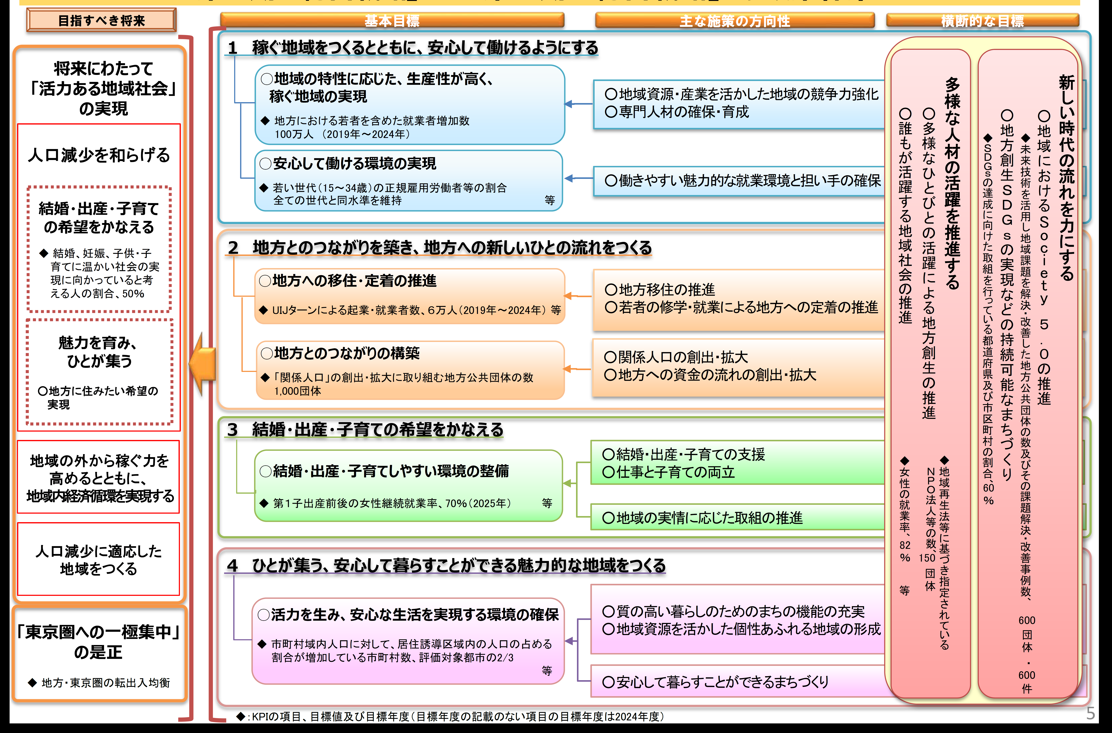
１．基本方針
＜国の第2期総合戦略 政策体系＞
9

Slide 11
１．基本方針
（大阪府を取り巻く状況）
〇 2018年11月に開催が決定した大阪・関西万博について、単なる一過性のイベントで終わらせるのではなく、開催後もレガシーとして残していくことが求められており、万博のインパクトを活かした取組を推進していく必要があります。
〇 また、万博のテーマである“いのち輝く未来社会”は、まさにSDGｓが達成された社会です。また、SDGsの取組みは、大阪が未来に向かって持続的に成長し、府民一人ひとりが「豊かさ」や「安全・安心」を実感できる社会へと発展するための基盤づくりにつながるものです。万博開催都市として、世界の先頭に立ってSDGsに貢献するSDGs先進都市をめざすこととしています。
〇 大阪・関西万博の開催、超高齢社会の到来を見据え、ＩｏＴ、ビッグデータ、ＡＩ（人工知能）、
ロボットなどの先端技術を積極的に活用し、都市問題を解決するとともに、府民・市民のQOL（生活の
質）の向上につながる、スマートシティの実現に向けた取組が求められています。
〇 2019年4月には、深刻な人手不足に対応し、国が新しい在留資格「特定技能制度」を創設したことを契機に、府では、外国人材の円滑な受入れ、共生社会の実現に向けた取組みが求められています。
〇 2019年6月に開催されたG20大阪サミットにおいて、海洋プラスチックごみによる新たな汚染を2050
年までにゼロにすることを目指す「大阪ブルー・オーシャン・ビジョン」が共有されるなど、世界的にも環境
に対する関心が高まっており、環境にやさしい都市の実現が求められています。
10

Slide 12
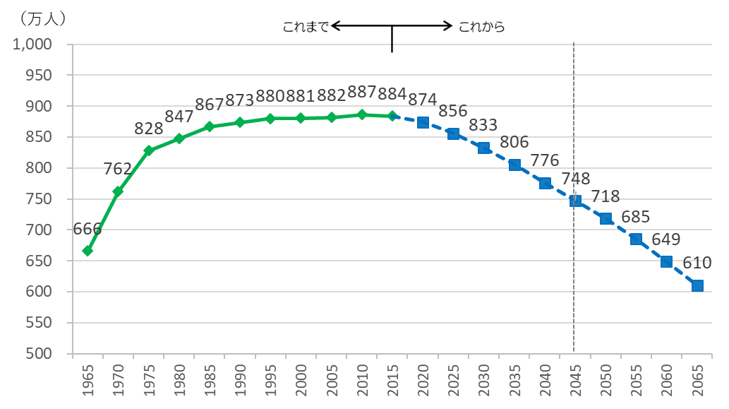
１．基本方針
[３] 大阪府の人口動向について
○ 大阪府は、総人口が2010年をピークに減少に転じるとともに、全国を上回るスピードで高齢化が進むなど、「人口減少・超高齢社会」に突入しています。
○ 2015年の国勢調査では、大阪府の総人口は884万人と、2010年の同調査から約3万人減少しました。
○ 2018年に作成した大阪府の将来推計人口では、今後、総人口は2015年から2045年までの30年間で約136万人減の748万人と見込まれています。さらにこのままの状況で推移すると、2065年には600万人程度の水準となる可能性があります。
■総人口の推移
出典：2015年までは総務省「国勢調査」。2020年以降は「大阪府の将来推計人口について（2018年8月）」に
おける大阪府の人口推計（ケース２）に基づく大阪府政策企画部推計。
11

Slide 13
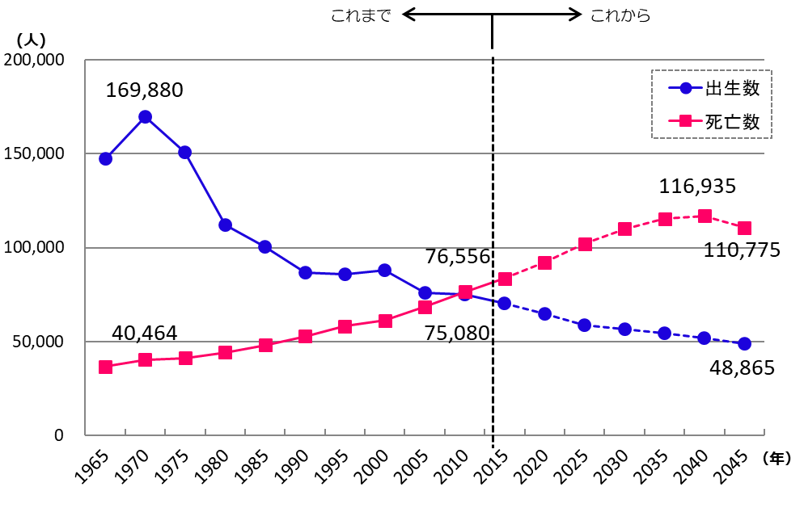
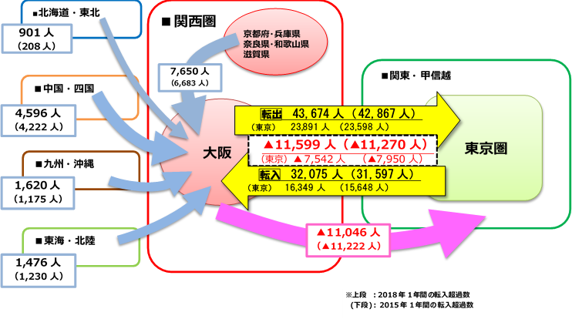
１．基本方針
○ 自然増減は、出生率が低い水準で推移しており、出生数が減少する一方で死亡数が増加し、自然減が拡大傾向にあります。
○ 社会増減は、全国からは転入超過であるものの、東京圏へは一貫して転出超過となっています。
■出生数・死亡数の推移
■転出入の状況
出典：2015年までは厚生労働省「人口動態統計」。
2020年以降は「大阪府の将来推計人口について（2018年8月）」における
大阪府の人口推計（ケース２）に基づく大阪府政策企画部推計。
出典：総務省「住民基本台帳人口移動報告」
12

Slide 14
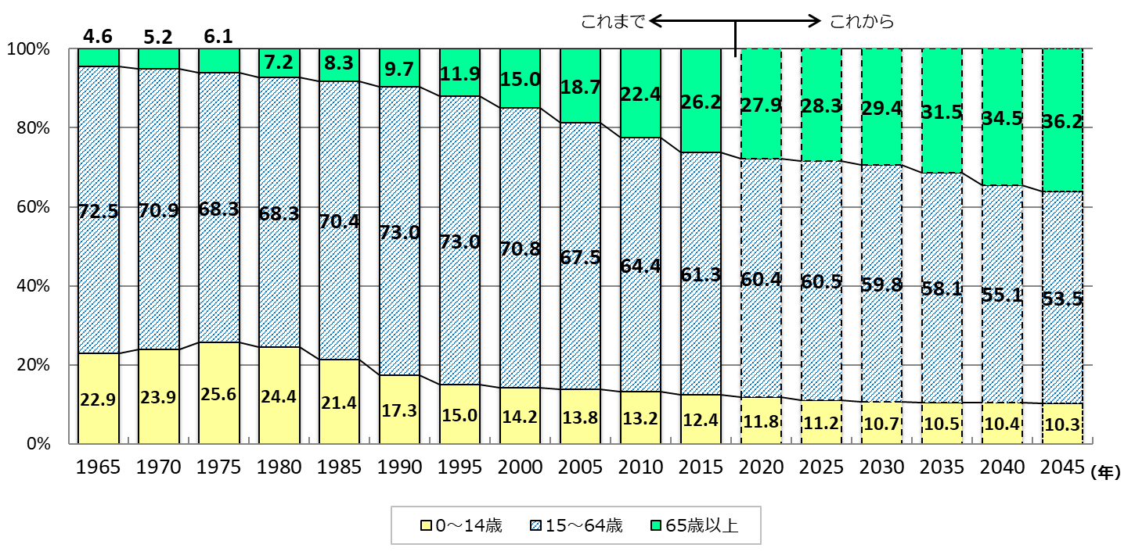
１．基本方針
○ 年代別の人口構成は、2015年の国勢調査では、高齢者人口が全体の4分の1を超え、年少人口や生産年齢人口が減少しており、少子高齢化が進んでいます。
○ 今後、ますます少子高齢化が進み、2045年には高齢者人口が全体の4割近くに達し、年少人口は全体の1割程度にまで減少し、生産年齢人口は全体の半数程度まで減少する見込みです。
■人口構成の推移
出典：2015年までは総務省「国勢調査」。2020年以降は「大阪府の将来推計人口について（2018年8月）」に
おける大阪府の人口推計（ケース２）に基づく大阪府政策企画部推計。
13

Slide 15
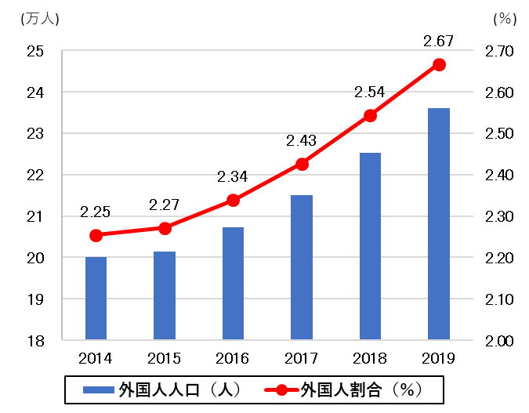
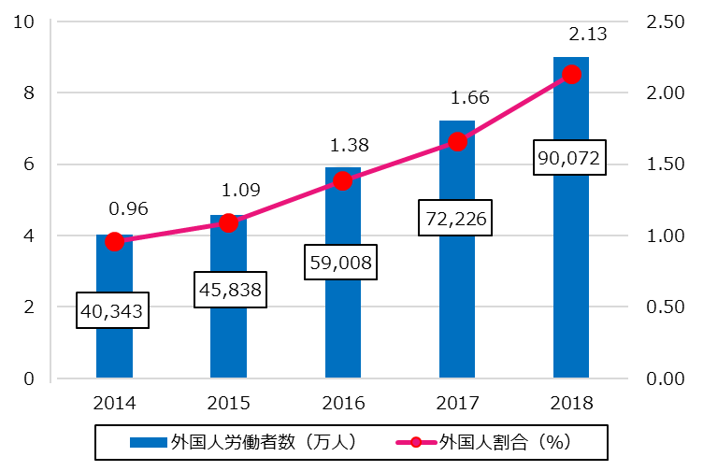
１．基本方針
○ 外国人人口は、大阪府の人口に占める割合が2%を超えて増加傾向にあります。外国人労働者は、近年急激に増加しており、大阪府の就業者数の２％以上に達しています。2019年4月の新たな在留資格「特定技能制度」の創設等に伴って、今後さらなる外国人人口の増加が見込まれます。
■外国人人口の推移
■外国人労働者の推移
（万人）
（％）
出典：総務省「住民基本台帳に基づく人口、人口動態及び世帯数」
出典：厚生労働省「外国人雇用状況」大阪府統計課「大阪の就業状況」をもとに大阪府政策企画部作成
14

Slide 16
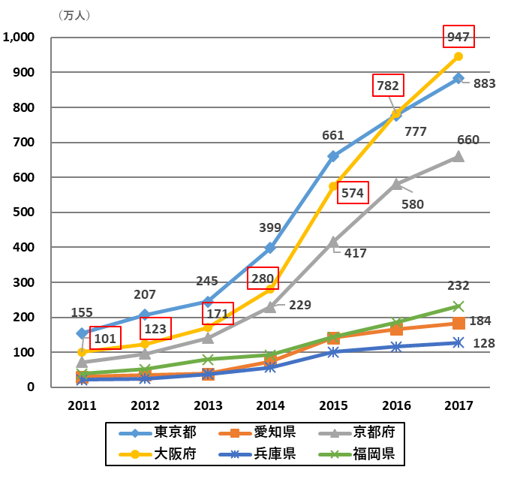
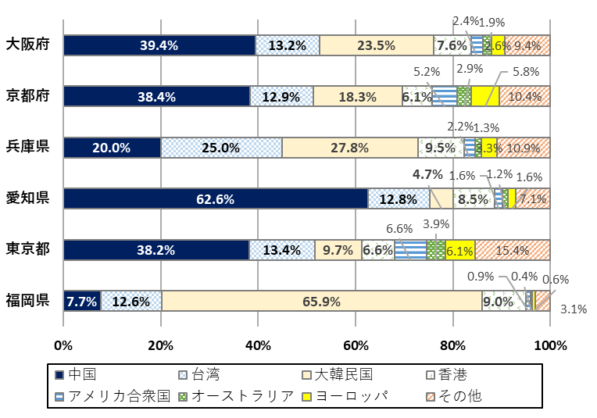
１．基本方針
○ 近年、交流人口のうち来阪外国人旅行者数が大きく増加しており、大阪のにぎわいや経済への好影響が期待されます。
■外国人訪問者数の推移（観光・レジャー目的）
■国別訪問者数の割合
（観光・レジャー目的・2017年）
出典：「地域経済分析システム（RESAS）」より大阪府政策企画部作成
15

Slide 17
１．基本方針
[４] 第2期総合戦略について
〇 大阪府では、今後本格的に到来が予想される「人口減少・超高齢社会」においても、持続的発展を実現するために、 『大阪府人口ビジョン』において、中長期の人口見通し等を取りまとめるとともに、3つの取組みの方向性を位置づけました。
〇 これを踏まえ、『大阪府まち・ひと・しごと総合戦略』を策定し、2015年度から2019年度までの5年間でめざすべき方向性や施策をとりまとめ、取組みを進めてきました。
〇 めざすべき方向性の実現には、各施策の効果がすぐにあらわれるものではなく、継続した取組みが必要です。『第2期総合戦略』においても、これまでの3つの取組みの方向性を継続し、施策を推進していきます。
〇 また、３つの方向性を推進していくため、第1期総合戦略で位置付けた６つの戦略は維持しつつ、第1 期総合戦略の振り返りや新たな動きを活かし、以下の新たな視点を加え、取組みを推進・加速化していくことにより、計画終了翌年の2025大阪関西万博の開催に相応しいまちづくりを形成していきます。
Ⅰ 若者が活躍でき、子育て安心の都市「大阪」の実現
Ⅱ 人口減少、超高齢社会でも持続可能な地域づくり
Ⅲ 東西二極の一極としての社会経済構造の構築
◎万博のインパクトを活かした取組みの推進
◎SDGsを先進的に推進し、世界にも貢献
◎スマートシティ実現に向けた取組み
◎外国人材の活用
◎環境にやさしい都市の実現
第2期総合戦略で
盛り込む新たな視点
16

Slide 18
１．基本方針
[５] 計画期間
2020(令和2)年度から2024(令和6)年度までの５年間とします。
[６] 総合戦略の推進
〇 まち・ひと・しごとの好循環の確立をめざして、毎年度、KPIの到達状況を確認・検証すること（PDCAサイクル）を通じて、各政策をブラッシュアップし、真に効果の高いものにしていきます。
（a） PDCAサイクルの確立
○ ６つの基本目標ごとに施策（事業）がどれぐらい進捗しているかを客観的に判別しやすくなるよう、
できるだけ数値を用いて、KPI（重要事業評価指標）を設定しています。
○ 地方創生の実現は、息の長い取組みが必要です。これらの指標（KPI）をもとに、施策（事業）
の効果を定期的に検証することで、「まち」「ひと」「しごと」の好循環の確立に向け、より効果の高い事
業への重点化、見直し、組換えを行い、「具体的目標」の達成に向け、取組みを進めていきます。
（b） 推進にあたって
○ 「具体的目標」については、毎年「産官学金労言」の各分野の有識者等で構成する「大阪府まち・
ひと・しごと創生推進審議会」において、進捗状況の確認・検証を行い、必要な見直しを行います。
○ 各施策については、実施部局が毎年KPIの検証を行い、より効果の高い事業への重点化、見直し、
組換えを行います。
○ 地方版総合戦略のもう一つの策定主体である大阪府内の市町村との適切な役割分担や連携の
もと、オール大阪で地方創生の取組みを推進していきます。
17

Slide 19
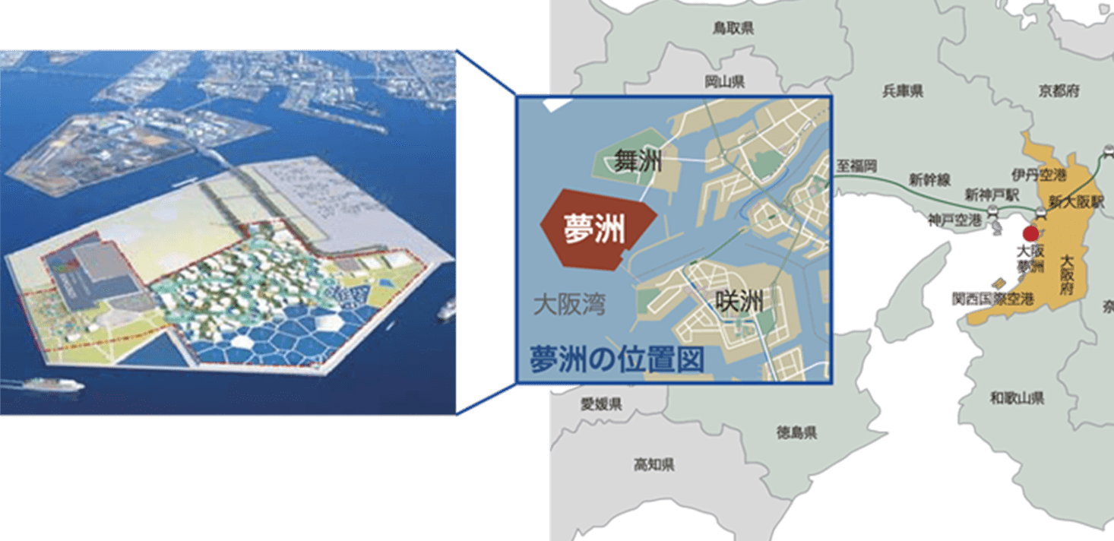
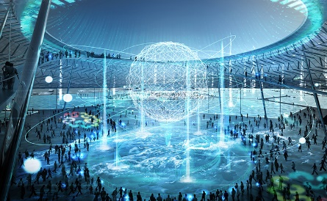
１．基本方針
Topic① 万博の開催決定
2018年11月に開催された博覧会国際事務局（BIE）の総会において、2025年国際博覧会の開催地が日本（大阪・関西）に決定しました。
テーマ・サブテーマ・コンセプト
テーマ ：いのち輝く未来社会のデザイン
“Designing Future Society for Our Lives”
サブテーマ：Saving Lives(いのちを救う)
Empowering Lives(いのちに力を与える)
Connecting Lives(いのちをつなぐ)
コンセプト：未来社会の実験場“People’s Living Lab”
基本事項
①開催場所 夢洲（大阪市此花区）
②開催期間 2025年4月13日～10月13日（184日間）
③入場者（想定） 約2,800万人
④開催経費（想定） <会場建設費>1,250億円
<事業運営費> 809億円
⑤経済波及効果（経産省試算） 2.0兆円
（建設費約0.4兆円、運営費約0.5兆円、消費支出約1.1兆円）
大阪・関西万博における３つのポイント
１．SDGsの達成に向けた万博
Society5.0に向けた成長戦略を一層加速させるとともに、途上国を含めた多くの参加国と共に創る万博とすること（Co-creation）が重要。
２．未来社会の実験場として
万博を、新たなアイデアが続々と生み出され、社会実装に向けて試行される「未来社会の実験場」とする。
実験的なプロジェクトを推進する仕組みを設けるとともに、国内外の新たな人材を登用するなど、イノベーションの創出に向けた工夫を凝らすことが重要。
３．地域経済活性化の起爆剤に
万博は、日本の魅力を世界に発信する絶好の機会。
大阪・関西のみならず、日本各地を訪れる観光客を増大させ、地域経済が活性化する「起爆剤」とする。
会場イメージ
会場での最新技術の実証
18
※経産省作成資料より

Slide 20
１．基本方針
Topic② 世界から見た大阪の都市ランキング
近年、インバウンドの急増や万博の開催決定など、大阪の都市ランキングが急上昇し、世界的に安全な都市、住みやすい都市との評価を受けていることからも、着実に都市格が向上しています。
◎「世界一安全な都市」
＝大阪３位
英誌エコノミストの調査部門が2019年8月29日、世界の主要都市の安全性を指数化したランキングを公表
◎「世界で最も住みやすい都市ラン
キング」＝大阪４位
英誌エコノミストの調査部門が2019年9月4日に発表した恒例の「世界の最も住みやすい都市」ランキングを公表。
◎「急成長渡航先ランキング」＝大阪1位
マスターカードが過去7年間にわたって海外からの渡航者数が最も増えた都市として「急成長渡航先ランキング」を公表。
 | 都市名
１ | 東京
２ | シンガポール
３ | 大阪
４ | アムステルダム
５ | シドニー
８ | ソウル
14 | ロンドン
15 | ニューヨーク
31 | 北京
 | 都市名 | 得点
１ | ウィーン （オーストリア） | 99.1
２ | メルボルン （オーストラリア） | 98.4
３ | シドニー（オーストラリア） | 98.1
４ | 大阪（日本） | 97.7
５ | カルガリー（カナダ） | 97.5
６ | バンクーバー （カナダ） | 97.3
７ | 東京 （日本） | 97.2
７ | トロント （カナダ） | 97.2
９ | コペンハーゲン （デンマーク） | 96.8
10 | アデレード （オーストラリア） | 96.6
 | 都市名 | 増加率
１ | 大阪 | 24.15％
２ | 成都 | 20.14％
３ | アブダビ | 19.81％
４ | コロンボ | 19.57％
５ | 東京 | 18.48％
６ | リヤド | 16.45％
７ | 台北 | 14.53％
８ | 西安 | 14.20％
９ | テヘラン | 12.98％
10 | 廈門 | 12.93％
19

Slide 21
２．基本目標・基本的方向
20

Slide 22
２．基本目標・基本的方向
[1] 第2期総合戦略の基本目標
〇 大阪を取り巻く課題に的確に対応するとともに、人口減少・高齢化社会に対応した人口減少抑制対
策（自然増を目的とした若者・女性の自立支援、社会増を目的とした定住魅力・都市魅力の向上な
ど）をはじめ、人口減少や構造変化による影響（労働力の減少、医療介護需要の増大、高齢社会に
対応した災害対策など）への対応、行政基盤の確保に対応した取り組みを進めるため、本総合戦略では
『大阪府人口ビジョン』の３つの方向性のもと、①～⑥の６つを戦略の柱と位置付けます。
Ⅰ）若者が活躍でき、子育て安心の都市「大阪」の実現
Ⅱ）人口減少・超高齢社会でも持続可能な地域づくり
Ⅲ）東西二極の一極としての社会経済構造の構築
[2] 重点取組方向について
〇 2025年大阪・関西万博を契機として、さらなる成長や世界の課題解決につながる取組を推進するため、
第２期総合戦略では、『万博のインパクトを活かした取組』、『SDGｓの推進』、『スマートシティの実現に
向けた取組』について、重点的に取り組んでいきます。
① 若い世代の就職・結婚・出産・子育ての希望を実現する
② 次代の「大阪」を担う人をつくる
③ 誰もが健康でいきいきと活躍できる「まち」をつくる
④ 安全・安心な地域をつくる
⑤ 都市としての経済機能を強化する
⑥ 定住魅力・都市魅力を強化する
21

Slide 23
２．基本目標・基本的方向
◎万博のインパクトを活かした取組み
〇 大阪・関西万博を一過性のものとせず、そのインパクトを最大限に活かし、「大阪の持続的な成長」と「府民の豊か
な暮らし」を確たるものにするとともに、万博開催都市として、SDGs達成に向けて世界とともに未来をつくっていくため、
「万博のインパクトを活かした大阪の将来に向けたビジョン」を大阪府・大阪市一体で策定します。
〇 ビジョンでは、2040年の大阪の将来像を「世界一ワクワクする都市・大阪」とし、以下の３つの方向性で取組みを
進めていきます。
①多様なチャレンジによる成長
→「世界的なライフサイエンスクラスターの形成」、「革新的な製品等を生み出すイノベーション拠点の形成」
「世界中からチャレンジする人が集まるスタートアップ拠点の形成」、
「持続的な成長に向けた環境負荷ゼロの実現」 など
②いのち輝く幸せな暮らし
→「誰もがいきいきと活躍できる「10歳若返り」の実現」、「人の命を守る世界一の安全・安心の実現」、
「貧困の連鎖を断ち切り子どもの輝く未来をつくる」、「ワクワクする未来を創る人材の育成」 など
③世界の未来をともにつくる
→「①と②の取組みを通じて世界の課題解決に貢献」、
「三方よしなど、SDGｓの達成にもつながる大阪的価値観を世界へ」
〇 推進に当たり、府内市町村、民間企業やNPO等とも将来像や取組みの方向性を共有し、オール大阪における各
主体の取組みを促進していきます。
世界一ワクワクする都市・大阪
Osaka - Amusing Creations -
※英語表記は精査中
多様なチャレンジによる成長
（Creative Innovation ）
いのち輝く幸せな暮らし
（Human Well-being）
「人中心」をベースに、サイバー空間とフィジカル空間の高度な融合により取組みを推進
ローカル、グローバルの両面から3本の柱でSDGs先進都市の取組みを推進
世界の未来をともにつくる
（Global Co-Creation Hub）
22

Slide 24
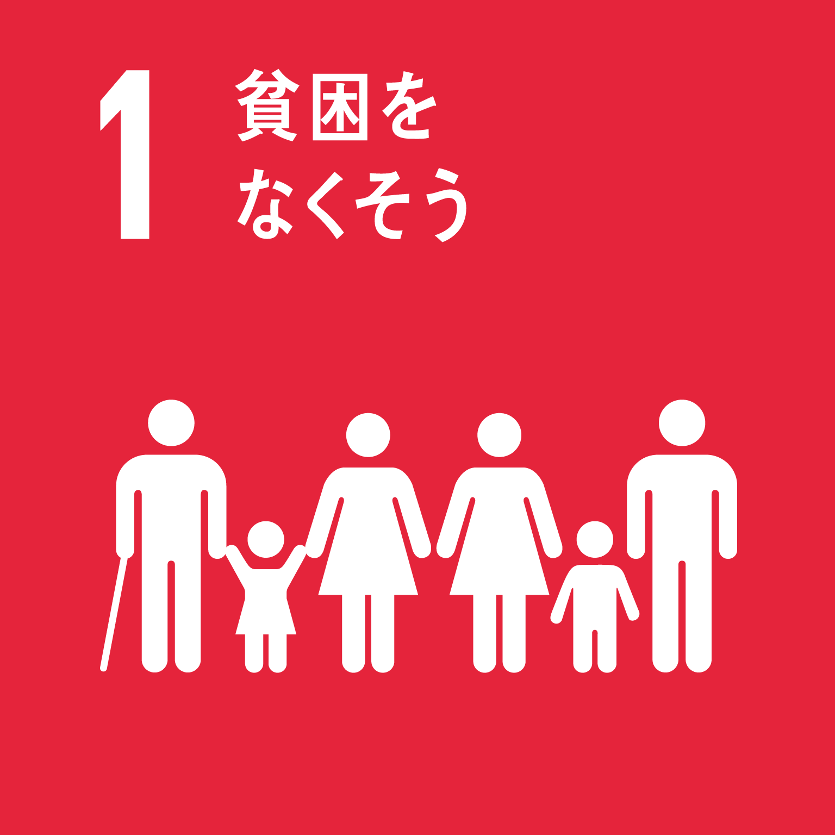


















２．基本目標・基本的方向
◎SDGｓの推進
〇 SDGs（Sustainable Development Goals）は、2015年9月の国連サミットで採択された「我々の社会を変
革する：持続可能な開発のための2030アジェンダ」で設定された国際目標で、2030年までに達成すべき17のゴー
ルと169のターゲットで構成されています。
〇 SDGsは、かけがえのない地球を守り、持続可能な経済・社会・環境をどう実現していくのか、私たち一人一人が考え、それぞれが17のゴールのうち身近なもの、強みを活かせるものなどから、まずは行動を始め、更に周りといっしょになって活動を広げていくことをめざす目標です。
○ また、SDGsの取組みは、大阪が未来に向かって持続的に成長し、府民一人ひとりが「豊かさ」や「安全・安心」を実
感できる社会へと発展するための基盤づくりにつながるものです。また、SDGsの基本理念である「誰一人取り残さな
い」社会を実現するためには、府民や企業、市町村など、あらゆるステークホルダーの自律的取組みの拡大を図っていくことが必要です。
○ 大阪府では、こうした観点から、世界の先頭に立ってSDGsに貢献する「SDGs先進都市」をめざすこととしており、本総合戦略では、SDGsの理念を踏まえ、「人口減少、超高齢社会」の中においても、真に持続可能な発展を実現できるよう、取組みを推進します。
23

Slide 25
２．基本目標・基本的方向
◎スマートシティ実現に向けた取組み
〇 国が進めるsociety5.0の実現に向けた取組みや、2025年大阪・関西万博の開催、人口減少・超高齢社会の到来を見据え、住民の生活の質（QoL）の向上や都市機能の強化を図っていく上で、AIやIoTなど先端技術を活用した「スマートシティ」の実現は不可欠です。
〇 そのため、最先端技術のショーケースとなる2025年大阪・関西万博を大きなインパクトとしながら、府域全体で先端技術の利便性を住民に実感してもらえるような都市をめざすため、３つの基本姿勢に基づき、「大阪モデル」のスマートシティ実現をめざします。
(1) 住民が実感できるかたちで、「生活の質（Qol）の向上」をめざす
(2) 公民連携による「民間との協業」が大前提
(3) 「技術実験」に留まらず、「社会実装」のための取組みを蓄積
〇 取組みの対象は、大阪が抱える課題に即した取り組むべきテーマを、分野毎の調査や有識者や民間企業、府内市町村を交えた議論などを通じてあらかじめ設定し、行政、民間の役割を整理のうえ、民間が参入意欲を示す取組みを集中的に実施していきます。
〇 また、「スーパーシティ」構想等により大胆な規制緩和を実現し、万博に向けた未来社会の実験場で
ある夢洲等において、企業・研究機関等での最先端の研究開発・技術開発を加速していきます。
（重点的に取り組むテーマ）
・ 住民のQoL向上に向けた取組み（行政手続きのデジタル化､スマートモビリティ､データヘルス、スマートスクール等）
・ スマートシティを支えるデータとインフラ（オープンデータ､データ活用プラットフォーム､５Ｇ）
大阪・関西万博に向けた取組み
大阪モデルの
スマートシティの実現
２０２５年大阪・関西万博に向け、大胆な規制緩和等を活用することにより、
「未来社会の実験場」にふさわしい、世界に類のない最先端技術を実証・実装。
大阪府域全体の取組み
住民生活の質（ＱｏL）の向上や都市機能の強化を図っていくため、世界の先進都市等の
事例も参考にしながら先端技術を積極的に活用し、スマートシティの基盤を確立。
24

Slide 26
２．基本目標・基本的方向
〇 基本目標・基本的方向の枠組み
黒字：第１期から継続する方向、赤字：第２期で追加する新たな取組
重点取組方向
◎スマートシティ実現に向けた取組
Ⅰ）若者が活躍でき、子育て安心の都市「大阪」の実現
◎万博のインパクトを活かした取組
◎ＳＤＧｓの推進
①若い世代の就職・結婚・出産・子育ての希望を実現する
（１）若者の安定就職支援、職場定着支援
（２）女性の活躍推進
（３）結婚・妊娠・出産・子育て環境の充実
②次代の「大阪」を担う人をつくる
（１）次代を担う人づくり
（２）子どもをめぐる課題への対応
＋グローバル人材の育成
＋ワーク・ライフ・バランスの推進
＋子どもたちの成長を支えるセーフティネットの充実
Ⅱ）人口減少・超高齢社会でも持続可能な地域づくり
③誰もが健康でいきいきと暮らせるまちづくり
（１）健康寿命の延伸
（２）高齢者等がいきいきと暮らせるまちづくり
（３）あらゆる人が活躍できる「全員参画社会」の実現
④安全・安心な地域をつくる
（１）安全・安心の確保
（２）都市基盤の再構築
（３）環境にやさしい都市の実現
＋健康アプリ「アスマイル」の展開
＋国土強靭化計画に
基づく災害対策強化
＋外国人材の円滑な受入促進
＋プラスティックごみ対策、食品ロス対策
Ⅲ）東西二極の一極としての社会経済構造の構築
⑤都市としての経済機能を強化する
（１）産業の創出・振興
（２）企業立地の促進
（３）活力ある農林水産業の実現
（４）多様な担い手との協働
⑥定住魅力・都市魅力を強化する
（１）定住魅力の強化
（２）都市魅力の創出・発信
＋先端技術を活用した生産性
の向上、事業承継の支援
＋スマートシティ推進による住民のQOL向上
＋世界遺産や公共施設を活かした観光提案
25

Slide 27
２．基本目標・基本的方向
Ⅰ．若者が活躍でき、子育て安心の都市「大阪」の実現
[3] 基本目標における基本的方向
基本目標①：若い世代の就職・結婚・出産・子育ての希望を実現する
若い世代の経済的安定や結婚・妊娠・出産・子育ての切れ目のない支援により、結婚・出産・子育ての希望が実現できる環境を整備します。
＜関連するSDGｓのゴール＞
外部環境
強 み
弱 み
・人口が集積している
・企業が集積し、多様な求人がある
・大学進学や就職を機に転入者が多い
・2025大阪・関西万博の開催
・合計特殊出生率が低い
・若者の非正規雇用が多く、収入が低い
・女性の就業率、出産後の再就職率が低い
・子育ての負担感が強い
＜現状分析＞
内部要因
・企業・大学等と連携したビジネスマッチング
・子ども・子育て支援の取組
（多様な保育の充実）
強
み
・産官学の連携が容易
弱
み
・求職者に対する府内中小企業の魅力発信
・企業に対する働き方改革の周知・啓発
（ワーク・ライフ・バランスの推進）
・企業主導型保育事業の設置促進の支援
・若年者の安定した雇用・職場定着支援
・女性の職域拡大
・放課後児童クラブの拡充
・求人求職のミスマッチがある
・ワーク・ライフ・バランスの浸透が不十分である
・女性の働く環境整備が不十分である
・保育施設が不足している
・小１の壁がある
＜基本的方向＞
（１）若者の安定した雇用支援
（若者の安定した就職支援、職場定着支援 求職者に対する府内中小企業の魅力発信 等）
（２）女性の活躍支援（ワーク・ライフ・バランスの推進、女性の職域拡大 等）
（３）結婚・妊娠・出産・子育て環境の充実（待機児童の解消、放課後児童クラブ等の拡充 等）
26

Slide 28
２．基本目標・基本的方向
【具体的目標】
○ 就業率（15～34才）：年平均64.96％（2018年）➡ 全国平均を上回る
※ 2018年全国平均66.09％
○ 女性の就業率：年平均48.65％（ 2018年）➡ 全国平均を上回る ※ 2018年全国平均51.33％
○ 合計特殊出生率：1.35（ 2018年）➡ 前年を上回る
≪基本的方向≫
（１）若者の安定した雇用支援
雇用情勢の改善にかかわらず、未だ７人に１人が正社員などの安定した職につかないまま大学を卒業し、無職（学生を除く）や非正規雇用の状態にあるなど、府内には経済的に不安定な若者が多くいます。
若い世代が希望する結婚・出産・子育ての夢を実現するためには、このような状況を改善し、若者が安定した職に就けるよう支援する必要があります。
■ 若年層（15~34歳）の就業率の推移
■ 大阪府・大学卒業後の進路
正規の職員以外 1,639人
一時的な仕事 836人
就職準備中・その他 3,392人
平成30年３月に大阪府内の大学を
卒業した者（進学等を除く） 40,655人
出典：文部科学省「学校基本調査」平成30年度(確定値)より大阪府商工労働部作成
出典：総務省「労働力調査」、大阪府「労働力調査地方集計結果（年平均）」
より大阪府政策企画部作成
（年）
27

Slide 29
２．基本目標・基本的方向
〇 大阪府では、「OSAKAしごとフィールド」を軸に、金融機関や商工会議所、商工会、市町村、大学等と連携し、若
者の職種志向の拡大、社会人基礎力の向上など求職者支援と、人材確保のマッチングや労働環境の整備など企業
の支援を実施しています。
〇 平成29年より、社会環境の変化に応じた課題に対応するため、公民連携デスクを活用し、民間企業や団体との連
携などにより、求職者や中小企業向けサービスの更なる充実を図っています。
〇 求職者支援として、就職氷河期世代も含めた就職に困難性を抱える求職者への就職から定着までの一体的な支
援や、職場体験等の実施により、ミスマッチの解消を図るための支援にも取り組んでいます。
〇 また、大阪の成長を支える分野への女性・若者の正社員としての雇用を促進するため、職種志向の拡大を促すセミ
ナーの開催など就職に向けた支援から、早期離職を防止するための職場定着までを目的としたトータルサポートを実施
しています。
〇 中小企業人材支援センターにおいて、若年求職者等に対して、府内中小企業の魅力を発信するなど、人材確保
を支援しています。
〇 15歳～49歳までの、若年無業者に対する就業支援を行うため、大阪労働局と一体的に、地域若者サポートステーション事業（厚生労働省事業）を行っています。
〇 企業の人材確保支援として、企業の採用・定着等人材確保力の強化を図るセミナーの実施、相談窓口の運営な
どを行っています。
28

Slide 30
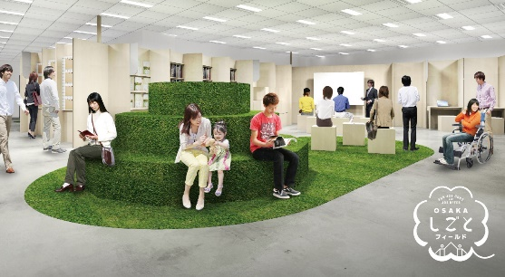
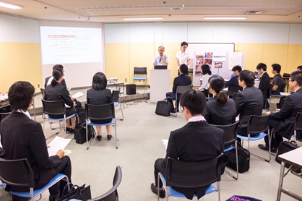
２．基本目標・基本的方向
総合的な就業支援拠点
Topic③ OSAKAしごとフィールド
【求職者に対する支援】
キャリアカウンセリング、セミナー、職場体験等による就業支援
働きたいと思う全ての方の就職を支援
〇キャリアカウンセリングの実施
・キャリアカウンセリングを通じて、適性の見極めや職業選択の幅を広げる就職を支援。
・再就職をめざす女性等への子育てと仕事との両立を支援。
〇セミナーやイベントの開催
・就職に役立つセミナーやイベント、企業との交流会、職場体験のプログラムなどを実施。
【中小企業に対する支援】
「中小企業人材支援センター」における人材の採用・定着支援
大阪府地域若者サポートステーション
・15歳から49歳までの若年無業者を対象とした就職支援
中小企業の人材確保を支援
〇相談窓口の運営
・人材確保に関する課題を可視化し、課題解決に向けたメニューを提案する相談窓口を運営。
〇セミナーやイベントの開催
・人材確保や社員の定着、職場環境の改善など、様々なテーマでセミナーや研修を実施。
〇企業説明会等の開催
・求職者との交流会や説明会の開催を通じて、マッチングを支援。
一体的実施による
相乗効果
【ハローワークブランチ】
求人情報の提供・職業相談職業紹介
OSAKAしごとフィールドと連携して実施する事業
29

Slide 31
２．基本目標・基本的方向
（２）女性の活躍推進
女性の有業率は結婚・出産期に当たる年代に一旦低下し、育児が落ち着いた時期に再び上昇するという「Ｍ字カーブ」を描いています。大阪の有業率は、新卒時には男女に大きな差がないにもかかわらず、その後20台後半までに女性は男性ほど有業率が上がらず男女の差が拡大する「第１のギャップ問題」や、全国平均に比べてM字の谷が深い（出産後の再就職割合が低い「第２・第３のギャップ問題」）ことが指摘されています。 （➡Topic④：女性有業率の3つのギャップ）
また、有業率は全国でワースト３位であるなど（20～59歳・総務省「平成29年就業構造基本調査」）出産・子育てとの両立が難しく、就業が進んでいない状況となっています。
人口減少社会において、活力ある大阪を実現するためには、あらゆる分野において女性が活躍するための支援が求められています。
○ すべての女性がいきいきと活躍することができるよう、仕事と生活の調和（ワーク・ライフ・バランス）の推進や、「男女いきいき」事業者登録・認証・表彰制度の活用により、働き続けるための職場環境の整備を進めるとともに、男性も含めた働き方の見直しを進めます。
○ 行政と経済団体、大学等が相互に連携・協力し、オール大阪で女性活躍推進の機運を盛り上げるため、平成27年7月に設置した「OSAKA女性活躍推進会議」を通じ、社会のあらゆる分野で女性の就業促進・定着を図るとともに、企業経営者等の意識改革や就業前の学生のキャリア形成を進めます。
○ 女性や若者等に対し、キャリアカウンセリングやセミナー等を通して、職種志向を拡大し、安定就職に繋げます。更に就職後の早期離職を防止するための定着支援を実施します。
○ また、出産・育児等で離職した女性の再就職を支援するため、保育所利用活動と就職活動を行うママへのカウンセ
ラーによる支援を行うとともに、企業に対する事業所内保育施設の開設支援を行っています。
○ ワーク・ライフ・バランスを推進するため、民間企業の取組みのモデルとなるよう、府においても「大阪府特定事業主行
動計画」に基づき、積極的に府職員の仕事と生活の調和に向けた取組みを進めます。
30

Slide 32
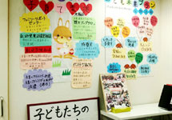
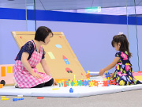
２．基本目標・基本的方向
Topic④ 女性有業率の３つのギャップ
女性の有業率の特徴として、男性と比べて、３つのギャップが認められており、このギャップをいかに解消するかが女性有業率向上の「鍵」となっています。
第１のギャップ・・・・若年期（男性と比べて有業率が低い）
第２のギャップ・・・・妊娠・出産による離職
第３のギャップ・・・・子育てが一段落ついた後の再就職
■ 「第１のギャップ問題」
若年女性の有業率を高めるため、働く意欲の向上、「働き続ける力」の習得につながる人材育成プログラムを開発し、ＯＳＡＫＡしごとフィールドにおいて求職者向けセミナーを実施しています。
■ 「第２・第３のギャップ問題」
子育て期及び子育て後においても働き続けられる職場環境の整備を進めるため、経営者・管理職の意識改革等を図ります。
また、「働きたいママ」の再就職支援のため、OSAKAしごとフィールドでキャリアカウンセリングや保育所等情報の提供、就職活動中の子どもの一時保育サービスをワンストップでおこないます。
■ 年代別女性の有業率
第１の
ギャップ
大阪府・男性
第２の
ギャップ
第３の
ギャップ
有業率
全国・女性
大阪府・女性
出典：総務省「平成29年就業構造基本調査」 ただし、有業率＝有業者数÷総数で算出
（歳）
31

Slide 33
２．基本目標・基本的方向
（３）結婚・妊娠・出産・子育て環境の充実
国の調査では、独身男女の約９割は結婚する意志があり、希望する子どもの数も２人以上である一方、未婚率は上昇しており、晩婚化も相まって、夫婦の子ども数は長期的に減少傾向にあるなど、結婚・出産・子育てを希望する人の願いが叶いにくい状況があります。
また、子どもが生まれても、保育所の待機児童の問題や、小学校に入学する際に保育サービスが十分に受けられない「小１の壁」の問題も指摘されています。
大阪府では、「大阪府子ども総合計画」に基づき、若者が自立し、次の世代の子育てを担い、成長した子どもが再び次の世代の子育てを担っていくという良い循環が続いていくことをめざし、さまざまな取組みを進めています。
あわせて、子どもを安心して産み・育てられる環境づくりを進めます。
（➡ P45 基本目標④（１）安全・安心の確保）
〇 平成31年3月に策定した「少子化対策基本指針」に基づき、個々の取組について少子化対策としての位置付けを明確化し、少子化対策に着実に取り組んでいきます。
○ 待機児童の解消に向け、保育所等の施設整備や認定こども園への移行促進など保育の受け皿拡大の支援に取組むとともに、一時預かり、病児保育や放課後児童クラブなど保護者の多様なニーズに応えることができる体制づくりを市町村と連携してすすめます。
○ 妊娠・出産・子育て期にわたって、地域で安心して子どもを産み育てることができる保健・医療環境づくりを市町村と連携して進めます。
○ 子育て世代の女性が働きながら安心して子育てできるよう、「結婚・妊娠・出産・子育ての切れ目のない支援」を進めます。また、労働問題に関する労働相談や労働法規に関する啓発・情報提供などにより女性が働き続けられるよう取組みを進めます。
〇 「小１の壁」による子育ての負担軽減を図るため、学校施設を活用した放課後児童クラブの拡充を図っています。
○ 近年、大阪府でも生涯未婚率が急伸している状況にあり、少子化の要因である未婚化・晩婚化への対策として、市町村や民間事業者と連携して、出会いの機会の創出や結婚・新生活の応援など結婚を応援する機運の醸成に取組んでいます。
32

Slide 34
２．基本目標・基本的方向
Ⅰ．若者が活躍でき、子育て安心の都市「大阪」の実現
基本目標②：次代の「大阪」を担う人をつくる
虐待や貧困の連鎖、学力・健康問題など、大阪が抱える負の連鎖や課題を解消するとともに、次代の大阪を担う人づくりを進めます。
外部環境
＜関連するSDGｓのゴール＞
強 み
弱 み
・公立高校と私立高校の切磋琢磨
・大学等進学率が全国平均と比較して高い
・大学や職業教育機関の集積
・2025大阪・関西万博の開催
・高卒者の就職内定率が全国平均と比較して低い
・刑法犯少年の検挙・補導人数
・中退・不登校等の割合が全国平均と比較して高い
・年収300万円未満の世帯の割合が高い
・貧困の連鎖の存在
＜現状分析＞
内部要因
強
み
・グローバル人材の育成
・生きる力をはぐくむ教育
・少年非行等への対応
・児童虐待の発生予防（重大な児童虐待「ゼロ」を目指す）
・多様な教育環境（豊富な教育ストック、幅広い学びの提供など）
・授業料無償化制度による生徒の選択機会の確保
弱
み
・小・中学生の学力向上を図る
・小・中学生の体力向上を図る
・生きる力をはぐくむ教育
・地域の特色を活かした教育の実施
・全国学力・学習状況調査では改善が見られたものの、全国平均を下回る
・全国体力・運動能力、運動習慣等調査において小・中学校とも全国平均を下回る
＜基本的方向＞
（１）次代を担う人づくり（学力・体力の向上、生きる力をはぐくむ教育、グローバル人材の育成 等）
（２）子どもをめぐる課題への対応（少年非行等への対応、児童虐待の発生予防 等）
33

Slide 35
２．基本目標・基本的方向
【具体的目標】
○ 全国学力・学習状況調査における平均正答率：全国水準の達成・維持をめざす（小６・中３）
（2019年度：小63.4（全国65.2）、中64.2（全国66.3））
○ 全国体力・運動能力、運動習慣等調査における評価：全国水準をめざす
（体力テストの５段階総合評価で下位段階（Ｄ・Ｅ）の児童の割合（小５））
（2018年度：男子 33.7%（全国28.8%）、女子 28.3%（全国22.5%））
〇 高校卒業者就職率（就職希望者に対する割合）：全国水準をめざす（2018年度：95.2％（全国98.2％））
≪基本的方向≫
（１）次代を担う人づくり
人口減少・超高齢社会を迎える中、大阪がアジアの諸都市との熾烈なグローバル競争などに勝ち抜き、持続的に活力を保つためには、ハイエンド人材の育成や大阪の成長を支える基盤となる人づくりが求められます。
大阪府では、「大阪府教育振興基本計画」に基づき、大阪の子どもたちが、大きく変化する社会の中で、力強く生き抜き、次代の社会を担う自立した大人となるよう、さまざまな取組みを進めています。
現状では、 「平成31年度全国学力・学習状況調査」において、算数・数学で改善が見られるものの、国語に課題があり、依然全国平均を下回っています。また、「平成30年度全国体力・運動能力、運動習慣等調査」においては、 50m走や立ち幅跳びなどで全国水準との差が縮小したものの、小・中学校とも依然として全国平均を下回っています。
このような現状を改善し、学校・家庭・地域など社会総がかりで、自らの力で社会を生き抜き、自らを律しながら社会を支え、粘り強く果敢にチャレンジできるような子どもを育てていく必要があります。
○ 児童・生徒の確かな学力をはぐくむため、「基礎・基本」の確実な定着と「活用する力」の向上に取り組むとともに、教員の授業力を伸ばすなど学校力の向上を図ります。また、多様な学習と幅広い進路選択を可能にする教育環境の整備により、すべての子どもの学びを支援し、一人ひとりの力（学力・体力）を伸ばす教育の充実に努めます。
○ 世界で活躍するグローバル人材の育成のため小・中学校からの英語教育を充実させるとともに、小・中・高一貫したキャリア教育として、地域企業との連携や外部人材の活用等により、児童・生徒が小学校段階から地域の産業等について学習する機会を充実させ、子どもの豊かで多様な職業観・勤労観を醸成します。また、高校生等を対象とした英語教育の充実、海外進学の支援や実践的な英語体験を実施します。学校を核として、市町村や市町村教育委員会、
地域等と連携しながら、将来の地域社会・産業等を支える人材を育てます。
34

Slide 36
２．基本目標・基本的方向
○ Society5.0時代に必要となる能力を育成・深化し、すべての子どもの力を最大限引き出すため、学校現場においてICTを基盤とした先端技術の活用をすすめます。また、遠隔教育の実施などにより、人口減少の著しい地域における学習機会の確保や教育環境の充実を図ります。
○ 地域と連携した体験活動の充実や読書活動の推進により、子どもたちが夢や志をもって粘り強くチャレンジする力や豊かでたくましい人間性などの「生きる力」をはぐくみます。
○ 地域の人的資源を活用しながら学校体育活動の活性化を図ります。また、学校だけでなく、地域や家庭で運動に親しむ機会を増やすことにより、子どもの体力向上に取り組みます。
○ 放課後等における子どもたちの体験活動や学習活動等の場づくり、学校の教育活動を支える取組みへの地域人材の参画促進など、学校・家庭・地域が互いに連携・協力しながら、地域の特色を活かした教育を実施することにより、それぞれの教育力を高めます。
○ 府民の健康寿命の延伸を図るためには、子どもの頃から、発達段階に応じた自身の健康の大切さや生活習慣の改善等を学ぶことが重要です。そのため、学校や家庭を通じて幼少時からの健康教育を進めます。
○ 大阪には「知の拠点」である大学や職業教育機関などが数多く集積していることから、その特性を活かして、クリエイティビティを発揮しイノベーションに結び付けることができる人材、将来を担う起業家精神にあふれる人材、国際的視野を持って世界で活躍することができる人材、さらには、現場において実業を担う人材など、さまざまな分野で大阪や日本社会をリードし、国際競争力を勝ち抜くハイエンド人材やプロフェッショナル人材を育成します。また、民間企業等とともにこうした人材が活躍する場や機会の創出・提供に努めます。
■ 全国学力・学習状況調査 校種・教科・区分別
平均正答率（対全国比経年比較）
【小学校（大阪府）】
算数0.997
国語0.945
（年）
【中学校（大阪府）】
英語1.002
数学0.975
国語0.962
（年）
出典：文部科学省「全国学力・学習状況調査」
35

Slide 37
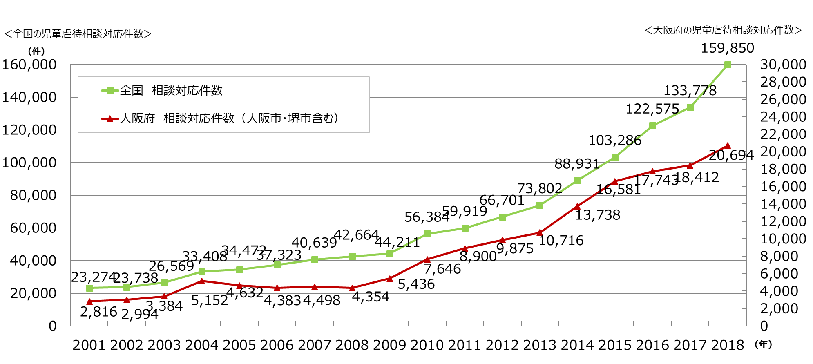
２．基本目標・基本的方向
（２）子どもをめぐる課題への対応
大阪府では、少年の刑法犯検挙・補導者数や児童虐待相談対応件数も全国に比較して多い状況にあります。
また、全国平均より高い失業率など雇用環境が厳しく、年収300万円未満の世帯が約４割を占めるなど、いわゆる
低所得の世帯割合が高い状況にあり、子どもの貧困が課題となっています。これらの状況がいわゆる「負の連鎖」として、虐待・暴力行為につながるなど、子どもの成育環境に影響を及ぼしているとの指摘があります。
あわせて、府内小・中学校における不登校児童生徒数（千人率）が全国平均を上回るなど、生徒指導上の課題も抱えています。
行政・学校・家庭・地域が一体となった取組みが必要です。
■ 年収300万円未満の世帯割合
■ 平成30年中の刑法犯少年
の検挙・補導人員
38.0%
全国平均 34.4％
（人）
○ 不登校やいじめ、暴力行為、中途退学などの課題に対し、子どもたちの置かれている状況に応じて適切に対応し、児童・生徒一人ひとりの自立を支える教育を充実します。
また、少年非行については、関係機関が連携して適切に対応します。
○ 子育ての喜びを実感できるよう家庭の養育力・教育力を高めるための支援を充実する等により、児童虐待の発生予防を図ります。
特に、支援を要する家庭には、きめ細やかな支援を行います。
また、関係機関が連携することで、早期発見・早期対応を行うなど、社会全体で子どもを守るための取組みを進め、重大な児童虐待「ゼロ」をめざします。
出典：総務省「平成29年就業構造基本調査」
出典：大阪府警察
「大阪の少年非行の概要」（平成30年版）
■ 児童虐待相談対応件数の推移（大阪府）
36
出典：厚生労働省調べ

Slide 38
２．基本目標・基本的方向
○ 子どもの貧困対策については、教育、就労、生活支援など行政だけでなく、地域コミュニティやＮＰＯ、企業などの民間も含め社会全体で総合的に取り組みます。（ ➡Topic⑤：子どもの貧困対策）
■ 暴力行為の発生件数の千人率
(件)
(件)
(年度)
(年度)
■ 不登校児童・生徒数の千人率
(人)
(人)
(年度)
(年度)
■ いじめの解消率
(％)
(％)
(年度)
(年度)
出典：文部科学省「児童生徒の問題行動・不登校等生徒指導上の諸問題に関する調査」
37

Slide 39
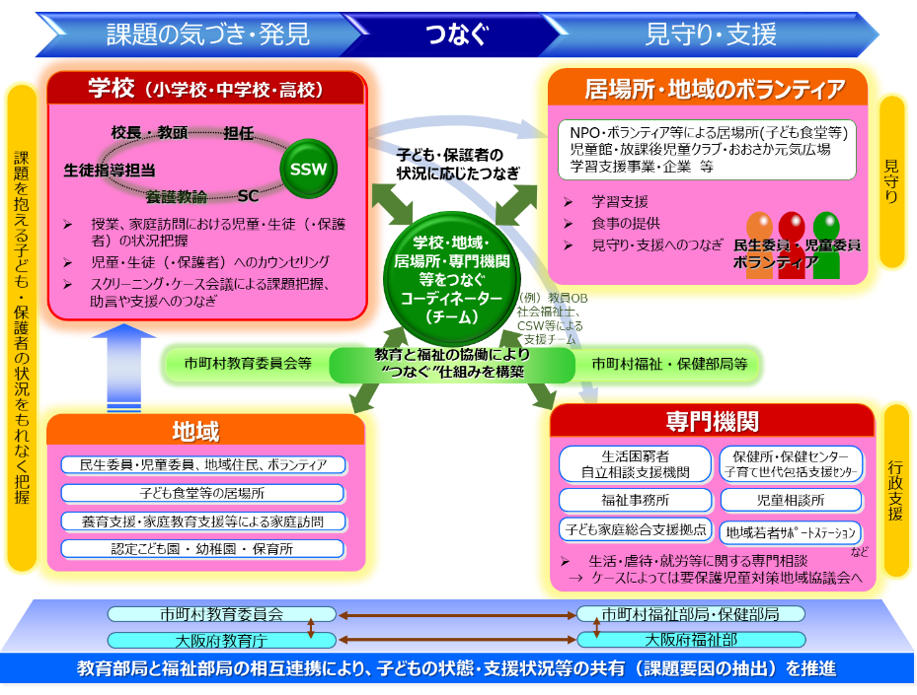
２．基本目標・基本的方向
Topic⑤ 子どもの貧困対策
現状
・全国の子どもの貧困率（H27）は13.9%となっており、大阪府においては、他の都道府県と比較して、就学援助率や
生活保護率が高い状況にあります。
・子ども食堂等の居場所の拡がりなど、地域において子どもや保護者を支援する体制の充実は図られている一方で、
支援制度を十分に活用できていない状況もあることから、困難を抱える子どもや保護者を漏れなく支援や地域の
見守りにつなぐ仕組みづくりが必要となっています。
＜参考＞生活保護率（H29）大阪府32.8‰ 全国16.8‰（千人率）、就学援助率（H28）大阪府22.7％ 全国15.0％
出典（掲載順）：厚生労働省「国民生活基礎調査の概況」/大阪府「大阪府の生活保護」/文部科学省「就学援助実施状況等調査」
大阪府の方向性
大阪府では、平成27年３月に子どもの貧困対策の推進に関する法律に基づく都道府県計画を「大阪府子ども総合計画」に包含して策定し、実態調査や施策の総点検など、庁内関係部局が連携した総合的な取組を進めてきました。
令和２年３月には、第二次計画を策定し、市町村とも連携しながら、すべての子どもたちが同じスタートラインに立って将来をめざすことができるように取り組みます。
（第二次計画の主な内容）
➣学校をプラットフォームとした地域や福祉との連携の強化
➣子どもの居場所づくりへの支援
➣公民連携などによる社会全体での取組の推進
具体的取組
実態調査の結果を踏まえ、生活の安定に資するための支援、教育に関する支援、子どもや保護者の孤立を防ぐ支援など
総合的な取組を推進するため、庁内が連携し、７つの視点で具体的な取組を進めます。
➣ 困窮している世帯を経済的に支援（就労支援を含む）
➣ 学びを支える環境づくりを支援
➣ 保護者が孤立しないように支援
➣ 健康づくりを支援
➣ 子どもたちが孤立しないように支援
➣ 安心して子育てできる環境を整備
➣ オール大阪での取り組み
38

Slide 40
２．基本目標・基本的方向
Ⅱ．人口減少・超高齢社会でも持続可能な地域づくり
基本目標③：誰もが健康でいきいきと活躍できる「まち」をつくる
現在進行している人口減少・超高齢社会においても、あらゆる人が健康でいきいきと活躍できる社会の実現をめざします。
＜関連するSDGｓのゴール＞
外部環境
強 み
弱 み
・元気な高齢者の存在
・NPOの活動の多様性
・2025大阪・関西万博の開催
・医療・介護需要の増大
・社会保障費の増大
・高齢者の社会的孤立の進展
・非就労者の多様な課題
＜現状分析＞
内部要因
・高度な医療機関等の集積
・全国に先駆けた障がい者施策、支援教育
強
み
・若者・女性・高齢者・障がい者などあらゆる人が活躍できる環境づくりの実現
・地域医療構想の実現
弱
み
・１０歳若返りの取組
・先端技術の活用による住民生活の質の向上
・若者・女性・高齢者・障がい者などあらゆる人が活躍できる環境づくりの実現
・全ての人の人権が尊重される社会の実
現
・外国人材の円滑な受入れ促進
・生活習慣の改善
・健（検）診の促進
・地域包括ケアシステムの構築
・個々の状況に応じた就業支援
・平均寿命・健康寿命ともに全国を下回る
・健康寿命と平均寿命との差が大きい
・特定健診やがん検診の受診率が低い
・地域のかかわりの希薄化、コミュニティの弱体化
＜基本的方向＞
（１）健康寿命の延伸（健（検）診の促進、生活習慣の改善、健康アプリ「アスマイル」の展開 等）
（２）高齢者等がいきいきと暮らせるまちづくり（地域包括ケアシステムの構築、地域医療構想の実現、先端技術の活用
による住民生活の質の向上 等）
（３）あらゆる人が活躍できる「全員参画社会」 の実現
（若者・女性・高齢者・障がい者などあらゆる人が活躍できる環境づくりの実現、
全ての人の人権が尊重される社会の実現、外国人材の円滑な受入れ促進 等）
39

Slide 41
２．基本目標・基本的方向
【具体的目標】
○ 健康寿命の2歳以上延伸 健康寿命（2013年）：男性70.46歳 女性72.49歳
健康寿命（2016年）：男性71.50歳 女性74.46歳
○ 府内民間企業の障がい者実雇用率：2.08％ （2019年度）➡ 2.2％以上
≪基本的方向≫
（１）健康寿命の延伸
大阪府の健康寿命（※）は男性39位、女性34位（いずれも2016年）と全国と比べて短い状況にあります。また、特定健診やがん検診の受診率も従前に比べ、順位の上昇は見られるものの、依然全国と比較して低い順位となっています。
今後、少子高齢化や疾病構造の変化がさらに進展する中で、生涯を通じて心身ともに自立し、健やかで質の高い生活を送ることができるよう、健康寿命の延伸を図る必要があります。
※ 健康寿命・・・人の寿命において「健康上の問題で日常生活が制限されることなく
生活できる期間」
■ 平均寿命（2015年）と健康寿命（2016年）
（年）
不健康な期間
出典：厚生労働省都道府県別生命表（2015年）
厚生労働科学研究報告書（2016年）
■ 都道府県別特定健診受診率（2015年度）
東京都
63.4%(1位)
全国平均50.1%
大阪府
45.6%(36位)
40
出典：厚生労働省ホームページ

Slide 42
２．基本目標・基本的方向
○ 府民一人ひとりが健康づくりに取り組み、『全ての府民が健やかで心豊かに生活できる活力ある社会「いのち輝く健康未来都市・大阪」』の実現をめざし、市町村、関係機関、医療保険者や地域などと連携して、生活習慣病の予防・早期発見・重症化予防、ライフステージに応じた健康づくりの取組み、府民の健康づくりを支える社会環境整備などを進めます。特に、2018年10月に制定した「大阪府健康づくり推進条例」に基づき、オール大阪体制による府民の健康づくりと気運の醸成を図ります。
〇 府民の健康づくりに対する意識の向上と実践を促すことを目的に、インセンティブを活用した健康づくり事業を実施するためのICT基盤（プラットフォーム）を整備し、府民向けサービスとして健康アプリ「アスマイル」を展開します。アプリを通じて収集した歩数や健診データなどを活用しPHR（パーソナルヘルスレコード）として個人の健康情報の見える化を行うとともに、蓄積したデータの分析・研究により、データヘルスの推進や府民への効果的な健康づくり施策と医療費適正化施策の実施につなげます。
※健康アプリ「アスマイル」・・・ウォーキングや特定健診の受診などの健康行動を行った結果にポイントを付与し、一定のポイントが貯まると、抽選に参加でき
たり、電子マネーなどの特典と交換できる仕組み。
〇 健康増進法の改正を受けて、2019年３月に大阪府受動喫煙防止条例を定め、望まない受動喫煙をなくすため、全国トップクラスの受動喫煙防止対策を行います。
〇 こころの健康を維持するための取組みを推進するとともに、IRの誘致も見据え、依存症対策の強化を図ります。
○ 中小企業で働く従業員とその家族等の健康づくりを進めるため、保険者と連携した働きかけや、従業員の健康づくりに関する積極的な取組みの表彰・周知を行うことにより、生活習慣を改善し、健康寿命の延伸を図ります。
〇 多言語遠隔医療通訳サービスの実施、医療機関のワンストップ相談窓口等により、外国人を受け入れる医療機関を支援します。
○ 「いきいき百歳体操」などを行う通いの場の拡充などを通じて、公主導から住民主体の介護予防へと転換を図ります。
〇 2025年大阪・関西万博のテーマである「いのち輝く未来社会」の実現に向けて、地域の健康づくり活動に加え、革新技術を最大限活用し、 “１０歳若返り”の取組を、府内市町村や企業と連携し、充実・拡大を図ります。（➡Topic⑥：10歳若返りの取組み）
41

Slide 43
２．基本目標・基本的方向
Topic⑥ 10歳若返りの取組み
「いのち輝く未来社会をめざすビジョン（2018年３月策定）」は、万博のテーマである「いのち輝く未来社会のデザイン」の理念を先取りした施策の推進を図るため、オール大阪で取組みを進める共通の目標として以下の２つを掲げている。
「10歳若返り」とは、
健康寿命の延伸に加え、健康状態に応じて、誰もが生涯を通じ、自らの意思に基づき活動的に生活できること
⇒ 大阪・関西万博が開催される2025年に向けて、健康寿命を延ばすことに加え、
健康に影響があってもいきいきと活動できるようにすることで、平均寿命と健康寿命の間の10歳の差を限りなく縮めていく。
・10歳若返りの取組分野
（１）運動と笑い、音楽
（２）口の健康、食
（３）認知症予防
（４）アンチエイジング
（５）企業の取組み促進
（６）高齢社会のまちづくり など
・10歳若返りの取組みの視点
① 連携の視点
・ 企業、地域や分野間の連携
・ 生きがい、楽しみやつながりなどの
視点を加味
② 先進技術の視点
・ 先進技術や新たな手法を活用
〇「健康」を重点ターゲットに健康寿命の延伸
〇地域の健康づくり活動に加え、革新技術を最大限活用し、さらに2025年万博のインパクトを活かして、
いきいきと長く活躍できる「10歳若返り」
■10歳若返りのイメージ
多様な活動と健康には相乗効果
健康づくり
多様な活動
府民一人ひとりが健康への関心と理解を深め、
健康寿命の延伸をめざす
加齢等により健康に影響が生じても
・ いつまでも活動できる環境
・ 先進技術でサポート
生活習慣病の予防
早期発見
早期治療
歯と口の健康づくり
その他様々な
健康づくり
仕事
社会貢献
活動
地域活動
スポーツ
趣味・
娯楽
家族・
友人との交流
その他の
活動
先進技術を活用して、健康づくりや多様な活動につながる取組みをさらに充実・拡大
先進技術の活用：再生医療、ロボット、AI、IoT、VR・AR、アンチエイジング(機能的な衰えの予防→心身に好影響)など
・ 再生医療
・ AI・IoTなどによる早期発見、診断精度向上
・ 医療技術や医療機器の進歩
・ ロボットによるリハビリ支援
・ ロボットによる行動負荷の軽減
・ IoTによるコミュニケーションツールの充実、働く場所の柔軟化
・ IoTなどによるスマートホームの進展
・ VR・ARによるスポーツ、旅行等の疑似体験
・ 先進の通信技術や認識技術などによる自動運転等の実用化
42

Slide 44
２．基本目標・基本的方向
（２）高齢者等がいきいきと暮らせるまちづくり
高齢化が急速に進展する中、高齢者が可能な限り住み慣れた地域で安心していきいきと生活するためには、医療・介護サービスをはじめ、必要なサービスを必要なときに受けることができる体制を整えるとともに、地域コミュニティの再構築や住まい・生活支援サービスの提供などの基盤を整備する必要があります。（「地域包括ケアシステム」の構築）
○ 大阪府では、市町村における在宅医療と介護の連携推進に向けた取組み支援等を通じて、地域で安心して在宅生活を送れる体制づくりを進めます。
特に、高齢者を人材資源と捉え、有償ボランティア等で活躍する場を創出することにより、世代内での助け合いを強化します。
○ 不足が予想される介護人材について、地域や教育関係機関と連携し、福祉の職場体験等を通じて、福祉・介護の仕事の内容について理解を深めることにより、人材確保に努めます。
〇 住み慣れた地域で医療・介護サービスの提供を受けることができるよう、地域の実情に沿った医療提供体制の構築に向け、地域医療構想（※）の推進、医師確保、医師の働き方改革の推進などの策定を一体的に進めます。
※ 一般病床及び療養病床について、病床の機能区分（高度急性期、急性期、回復期、慢性期）ごとの将来の医療需要と病床数の必要量と在宅医
療等の将来の医療需要を推計し、2025年のあるべき医療体制の姿を明らかにするとともに、その実現に必要となる施策の方向を示すもの。
○ 高齢者をはじめ、あらゆる人が安心して快適に住み続けられ、多様な世代の新たな住民を惹きつけるとともに、幅広い関連産業の創出・振興を図るなど、超高齢社会の課題解決と地域の活性化を進めるまちづくり「スマートエイジング・シティ」（※１）の取組みを推進します。
「スマートエイジング・シティ」では、基礎自治体や地域関係者間の主体的な取組みを支援し、健康寿命の延伸と生涯にわたる生活の質の向上のため、保健・医療・福祉に加えて、住宅、移動手段、都市機能などについても領域横断的に課題解決を図ります。これにより、人口流出の抑制や、周辺地域からのまちなか居住、さらには東京圏等からのUターンにもつながるなど、都市部における「生涯活躍のまち構想（※２）」を実現します。
※１ 「スマートエイジング・シティ」は、「大阪府市医療戦略会議提言（平成26年１月）」で示された戦略の１つです。
※２ 生涯活躍のまち構想（日本版CCRC（Continuing Care Retirement Community））
・・・老後、まだ健康な間に入居し、人生最期の時までを過ごす高齢者のための生活共同体
43

Slide 45
２．基本目標・基本的方向
（３）あらゆる人が活躍できる「全員参画社会」の実現
若者・女性・高齢者・障がい者・外国人など、あらゆる人が活躍できる「全員参画社会」の実現に向け、個々の適性や能力に応じたきめ細やかな就業や就学支援策などが求められます。
また、年齢を問わず、ボランティア活動等に気軽に参加できる環境づくりやNPOの活性化も「全員参画社会」の実現に向けて重要となっています。
さらに、人口減少や超高齢社会の進展により、コミュニティの希薄化が課題となる中、地域における見守り・発見・つなぎ機能の強化等を通じて、住民の理解や関心を高め、地域福祉を支える多様な人づくりが求められています。
○ 大阪府では、「第４次大阪府障がい者計画」に基づき、障がい福祉の総合的な推進に取り組んでいます。障がい者の就労支援については、就労準備段階から就労後の定着支援に至るまで、地域の就労支援機関のネットワークの構築・強化や福祉施設への人的・技術的支援のほか、企業への働きかけ等により、障がい者が安心して就労できる環境づくりを進めます。特に、精神・発達障がい者については、職場定着に課題があることから支援を強化します。
また、アート作品の販売支援等により、障がい者のアーティストとしての活躍の場を創出する仕組みを構築します。
○ 障がいのある子どもたちに対しては、「ともに学び、ともに育つ」教育を推進するため、支援学級・支援学校だけでなく、小・中・高校等のすべての学校で連続性のある多様な学びの場を提供するとともに、就労や職場定着支援を行います。
○ 就職が困難な方の早期の就職や定着をめざし、以下の取組みを進めます。
・ 高等職業技術専門校等や、民間教育訓練機関を活用した職業訓練の充実
・ OSAKAしごとフィールドが軸となり、若者や女性、中高年齢者（就職氷河期世代を含む）、障がい者など就業をめざす全ての方に対
する支援
・ 発達障がいの可能性がある方への支援
・ 働く意欲のある高齢者に対する多様な就業機会を提供するための職域開拓
・ 生活困窮者等に対する就労支援員のサポート及び就労場所や就労体験等の受け入れ事業所の開拓
・ 中小事業主における障がい者の雇用状況の改善が進まない状況を踏まえた、効果的な意識啓発と個々の状況・段階に応じた支援
○ キャリアブランクのある女性、高年齢者、就職氷河期世代等の潜在求職者を掘り起こし、就業支援を行うとともに、企業における職場環境の改善に向けた助言を行いながら、求職者と企業のマッチングを図っていきます。
※ 若者は①（１）P27、 女性は①（２）P30、高齢者は③（２）P43 にも記載しています。
44

Slide 46
２．基本目標・基本的方向
（全ての人の人権が尊重される社会の実現）
〇 大阪府では、「大阪府人権尊重の社会づくり条例」に基づき、全ての人の人権が尊重される社会の実現を目指して人
権施策を推進しています。近年では、性の多様性やヘイトスピーチなど複雑多様化する人権課題にも的確に対応し、国
際都市にふさわしい環境を整備していくことが求められています。
○ 性の多様性については、「生物学的な性」と「性自認」が一致している人や、「性的指向」が異性に向いている人が多数派とされる一方で、これらにあてはまらない「性的マイノリティ」の人権問題に対する理解がまだ十分に進んでいない状況です。このため、まず正しい知識の普及・定着を図り、差別や誤解、偏見をなくしていくことが必要です。
〇 また、特定の人種や民族の人々を排斥する差別的言動、いわゆるヘイトスピーチについては、人々に不安感や嫌悪感を与えるだけでなく、人としての尊厳を傷つけ、また、差別意識を生じさせるものであり、その解消のために、啓発、教育、相談体制の充実を図ります。特に社会に与える影響の大きいインターネット上の差別的書き込みについては、迅速に拡散防止を図るため、市町村と連携し、人権擁護機関である法務局に対し、削除要請を行い、ヘイトスピーチの抑止に向けて取り組んでいきます。
（外国人）
〇 国や市町村、民間団体等、多様な主体との連携のもと、外国人材の受入れ促進と外国人が安心して暮らせる共生社会の実現に向けて、事業者・外国人・府民にとって「三方良し」となるよう、効果的な施策を推進します。
※外国人材は⑤（１）P.53にも記載しています。
45

Slide 47
２．基本目標・基本的方向
Ⅱ．人口減少・超高齢社会でも持続可能な地域づくり
基本目標④：安全・安心な地域をつくる
防災・治安の確保に向けて地域力の強化を図るとともに、公共施設等の利活用・長寿命化などを通じて、人口減少社会においても安全・安心で快適な都市基盤整備の最適化を実現します。
＜関連するSDGｓのゴール＞
外部環境
強 み
弱 み
・2025大阪・関西万博の開催
・G20サミットにおいて「大阪ブルー・オーシャン・ビジョン」共有
・突発的で局地的な集中豪雨が頻発
・台風被害や猛暑など気候変動の深刻化
・ひったくりや特殊詐欺、性犯罪が高水準で推移
・交通事故の多発
＜現状分析＞
内部要因
強
み
・地域と連携した治安の確保・防犯力向上
・少年非行等への対応
・全国に先駆けた「逃げる」「凌ぐ」「防ぐ」の総合的な災害対策
・安全なまちづくりに向けた警察との連携
・おおさかプラスチックごみゼロ宣言
・プラスチックごみ対策など環境にやさしい都市の実現
弱
み
・ファシリティマネジメントの推進
・大規模災害に備えた国土強靭化計画に基づく取組
・関係市と連携した密集市街地の解消
・地域の防犯・防災体制の強化
・南海トラフ巨大地震による被害の想定（ゼロメートル地帯に人口・資産が集中）
・高齢化等による地域の防犯・防災力低下
・全国最大規模の密集市街地の存在
・公共施設等の老朽化
＜基本的方向＞
（１）安全・安心の確保（南海トラフ巨大地震対策、治安・防犯の推進 等）
（２）都市基盤の再構築（ファシリティマネジメントの推進 等）
（３）環境にやさしい都市の実現（プラスチックごみ対策、食品ロス対策 等）
46

Slide 48
２．基本目標・基本的方向
【具体的目標】
○ 地震による被害予測（人的被害(死者数)）：
約134,000人（2013年度公表） ➡ 限りなくゼロに（2024年まで】
＜参考指標＞特殊詐欺の認知件数、性犯罪の認知件数
≪基本的方向≫
（１）安全・安心の確保
大阪が有する多様な機能が、自然災害によって致命的な被害を負わないだけの「強さ」と、被災後も、地域活動や経済活動が可能な限り速やかに回復し、成長を持続することができるだけの「しなやかさ」を併せ持った地域・社会づくりを進めることが必要です。また、地域の高齢化が進む中、地震・津波・風水害などの様々な災害に対応する上で、 地域防災力の向上をはじめとするソフト・ハード両面にわたる対策が必要です。
府民の安全・安心の確保には治安・防犯などの視点も欠かせません。高齢者に対する特殊詐欺、子どもや女性に対する性犯罪は依然として高水準で推移しています。交通事故も同様です。これらの犯罪や事故等の抑止のため、地域ぐるみでの防犯環境の充実や啓発が重要です。
○ 大規模災害に備え、起きてはならない最悪の事態を想定のうえ、これらの事態を確実に回避するために、2016年に「大阪府国土強靭化計画」を策定し、2020年３月には大阪府北部を震源とする地震や平成30年台風第21号などの災害で顕在化した課題へ対応していくため、出勤及び帰宅困難者への対応や訪日外国人への対応などを踏まえ改訂を行いました。この計画で位置付けた最悪の事態を回避するために必要な施策の推進を図ります。
■ 特殊詐欺の認知件数（令和元年11月まで）
■ 性犯罪の認知件数
(強制性交等(強姦)と強制わいせつの認知件数の合計)
（件）
（件）
（円）
■・・大阪
▲・・東京
47
出典：大阪府警察 「犯罪統計」（令和元年）
（年）
出典：大阪府警察 「犯罪統計」（平成30年）

Slide 49
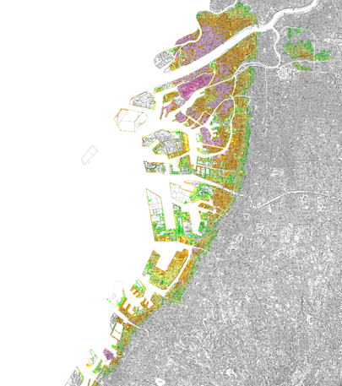

２．基本目標・基本的方向
■ 被害軽減目標（人的被害（死者数））
○ 南海トラフ巨大地震はもとより、土砂災害、風水害等の自然災害から府民の生命・財産を守るため、計画的な災害対策等を進めるとともに、防災・減災を図る観点から、地域コミュニティに貢献する自主防災組織や消防団等の充実強化、ICTの利活用の推進等により、地域の住民自らが地域防災の担い手となる環境整備の充実など、地域防災力の強化を図ります。
○ 南海トラフ巨大地震等を見据え、防潮堤の強化や道路・鉄道の耐震性強化、密集市街地の解消、住宅・建築物の耐震化の促進、防災公園の整備といったハード対策を着実に実施します。
○ 集中豪雨が頻発する近年の状況を鑑み、まちづくりと連携した総合的な治水対策、土砂災害対策を実施するとともに、住民の自主的な避難行動の促進のため、防災情報の収集、発信機能の高度化を図ります。
現況（2013年公表）
（2017年）
（2024年）
現況（2013年公表）
（2017年）
（2024年）
※１…「早期避難率低」の場合（避難開始が発災5分後:20％、15分後:50％、津波到
達後あるいは避難しない:30％）
※２…「避難迅速化」の場合（避難開始が発災5分後:100％）
出典：大阪府「新・大阪府地震防災アクションプラン」（2016年）
■ 大阪府津波浸水想定図
○ 発災後の迅速かつ的確な初動対応に向け、資機材の充実等を含めた応急災害対策の強化を進めます。
○ 実践的な避難訓練や教職員に対する研修の実施など、学校・地域における防災教育の充実を図り、子どもたちが自らの命を守り抜く力の育成を図ります。
○ まちの安全や治安の確保については、市町村をはじめ、地域のあらゆる方々と連携し、また、その資源を活用することで地域防犯力を向上させるとともに、活動を地域に根付かせ、さらに活性化し、息の長い自律的な活動へとつなげます。
○ 交通事故を未然に防止し、誰もが安全で安心できる交通環境を整備するため、歩行者、自転車通行空間の確保などの交通安全対策を着実に実施します。
また、防犯教育や交通安全教育を通じて、子どもたちの安全を確保します。
出典：大阪府危機管理室
「大阪府津波浸水想定」（平成25年）
48

Slide 50
２．基本目標・基本的方向
（２）都市基盤の再構築
大阪府では、高度経済成長期以降に建設された都市基盤施設（インフラ）をはじめ多くの公共施設等が、今後一斉に更新時期を迎えるため、府民の安全・安心を確保しつつ、中長期を見通したうえで投資すべき事業の重点化を図っていく必要があります。特に、建物については、今後10年間で、建築後50年を経過するものが全体の約４割を占めることとなる一方で、人口の減少や構成の変化により利用需要が変化することも予想されます。
また、高度経済成長期に、大量かつ集中的に整備された府域の道路や河川などの都市基盤施設についても、防災・減災の視点も踏まえ、将来の更新も見据えた長寿命化対策などを、市町村と連携して進める必要があります。さらに、大阪が魅力あるまちであり続けるためには、自然環境・生活環境に配慮することも必要です。
○ 「大阪府ファシリティマネジメント基本方針」に基づき、資産の最適な経営管理という観点から、老朽化や利用状況など公共施設等全体の状況を把握し、総合的かつ計画的な管理を行う「ファシリティマネジメント」を推進し、公共施設等の長寿命化と総量最適化・有効活用を図ります。
■ 公共施設等（建物）の建替時期別延床面積（平成27年３月末現在）（※１）
今後10年間で建築後50年を経過する建物は全体の約4割を占める（※２）
※１ 大阪市内の府営住宅については、平成27年８月１日に移管済のものについて除いている
※２ 全ての建物について、耐用年数（50年と仮定）経過後に建替えする場合
49
出典：大阪府「大阪府ファシリティマネジメント基本方針」（平成27年11月策定、平成31年2月改訂）

Slide 51
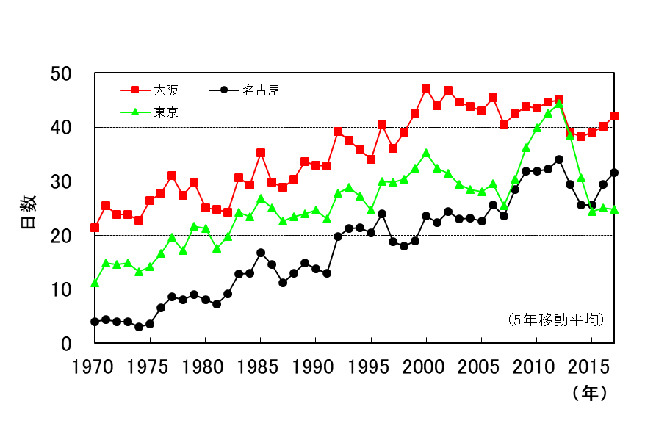
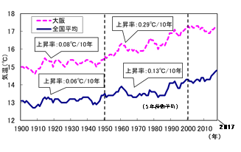
２．基本目標・基本的方向
（３）環境にやさしい都市の実現
〇 2019年6月に開催されたG20大阪サミットにおいて、海洋プラスチックごみによる新たな汚染を2050年までにゼロにす
ることを目指す「大阪ブルー・オーシャン・ビジョン」が共有されるなど、世界的にも環境に対する関心が高まっており、環境に
やさしい都市の実現が求められています。
〇 大阪府では、2019年１月に、G20大阪サミット及び2025大阪・関西万博の開催地として、SDGs先進都市を目指し、プラスチックごみによる河川や海洋の汚染の防止やプラスチックの資源循環の推進などを盛り込んだ「おおさかプラスチックごみゼロ宣言」を大阪市と共同で行い、市町村や企業と連携し、府民や来阪者に対して啓発に努めていきます。
○ 2025大阪・関西万博を見据え、内外からひとや企業が集う環境・エネルギー先進都市を実現し、人々の生活の質
（QOL）を高めるため、再生可能エネルギーの普及拡大、省エネの促進や温室効果ガスの排出削減など、ヒートアイランド対策や温暖化対策に関する取組みを進めます。
〇 また、食品ロス対策についても、府民への啓発など、企業と連携して取り組んでいきます。
■ 年間平均気温の推移
■ 全国3都市における熱帯夜日数の比較
出典：気象庁・大阪管区気象台ホームページより大阪府環境農林水産部作成
出典：気象庁データより大阪府環境農林水産部作成
50

Slide 52
２．基本目標・基本的方向
Ⅲ．東西二極の一極としての
社会経済構造の構築
基本目標⑤：都市としての経済機能を強化する
東京圏への経済機能の流出に歯止めをかけるとともに、関西経済圏の中心を担う大阪において、東西二極の一極としての経済中枢機能、世界との交流窓口となる中継都市機能を強化します。
＜関連するSDGｓのゴール＞
外部環境
強 み
弱 み
・わが国第二の経済都市圏
・中小企業の集積
・金融機関・大学・研究機関の集積
・創薬等の支援機能の集積（AMED創薬戦略本部、PMDA関西支部）
・2025大阪・関西万博の開催
・人口減少に伴う労働力の不足
・経営者・技術者の高齢化、後継者不足
・環状交通ネットワーク機能が東京圏（・中京圏）と比較して低い
＜現状分析＞
・ライフサイエンス、新エネルギーなど成長産業の集積
・多様な担い手との協働(産学公民金の連携)
・充実した都市交通インフラ
・大阪産業局、大阪市、大商との連携
・外国人労働者数が全国第３位
内部要因
強
み
・民間など多様な担い手との幅広い連携・ネットワーク
・近隣の産業・研究クラスターとの連携
・先端技術を活用した生産性の向上
・外国人材の円滑な受入れ促進
・広域交通インフラの整備
・東京圏等への経済機能の流出抑制
・イノベーションの創出、起業・第二創業
・都市型農業の振興
・農水産物、加工食品など特産品の海外展開
・事業承継の支援
・学生の流出防止
弱
み
・東京圏及び近隣府県への企業、人材の流出
・産業用地の不足
＜基本的方向＞
（１）産業の創出・振興（イノベーションの創出、起業・第二創業、先端技術を活用した生産性の向上、外国人材の円滑
な受入れ促進、事業承継の支援 等）
（２）企業立地の促進（東京圏等への経済機能の流出抑制 等）
（３）活力ある農林水産業の実現（都市型農業の振興、農水産物、加工食品など特産品の海外展開 等）
（４）多様な担い手との協働（民間など多様な担い手との幅広い連携・ネットワーク 等）
（５）インフラの充実・強化（広域交通インフラ整備 等）
51

Slide 53
２．基本目標・基本的方向
【具体的目標】
○ 実質経済成長率：+0.0％（2016年度 大阪府） ➡ 年平均+２％以上
○ 開業事業所数：8,463か所（2018年度） ➡ 10,000か所
≪基本的方向≫
（１）産業の創出・振興
わが国第二の経済圏である関西都市圏が、「日本の成長をけん引する東西二極の一極として世界で存在感を発揮する都市」をめざし、価値創造（ハイエンド）都市と中継都市を担う（大阪の成長戦略（2015年２月版））ためには、ライフサイエンス・新エネルギー分野など大阪が有する特色や強みを活かしてイノベーションの創出を促進するとともに、市町村、経済団体、金融機関等とのネットワークの強化による中小企業への支援、東京圏を中心に「プロフェッショナル人材」や「企業が求める優秀な若者」などの人材還流の推進などにより、効果的に産業の創出・振興を進める必要があります。
○ 「国家戦略特区」等による大胆な規制改革や「国際戦略総合特区」における産業の国際競争力強化を図る取組成果を活かし、環境・エネルギーや医薬品・医療機器など、成長分野に挑戦する企業を支援します。
また、 ライフサイエンスや新エネルギー分野等における企業集積や研究開発の促進、新たなビジネスの創出などのイノベーション（技術革新）を生み出す環境整備を図ります。
（➡Topic⑦：革新的医薬品・医療機器等の創出のための環境整備）
○ 人口減少や国内市場の縮小、TPP協定（環太平洋パートナーシップ協定）の発効などに伴う市場の変化を見据え、成長著しいアジアなど世界市場の開拓に積極的に打って出る在阪企業を支援するとともに、今後需要の増大が見込まれる健康医療産業などの生活支援型サービス等を強化します。
（社）
（社）
（年）
52
52
出典：「地域経済分析システム（RESAS）」より作成
（年）

Slide 54
２．基本目標・基本的方向
○ 医薬品等の承認審査機関である医薬品医療機器総合機構（PMDA）について、2016年６月、関西支部にて、テレビ会議システムを活用して、高度で、専門的な相談に対応できる体制が整いました。今後、大阪・関西が強みを有する再生医療分野における審査機能の委譲を求めるなど、関西支部の一層の発展をめざします。
○ 起業や第二創業の促進に向けて、市町村、商工会・商工会議所等による創業支援体制の整備とともに、女性・若
者・シニアなど多様な起業家を育成・支援します。また、 2019年4月に発足した中小企業支援機関である公益社団法人大阪産業局等と連携し、創業を促進するとともに、大阪の強みを活かした成長志向型のスタートアップの輩出をめざします。
○ 製品・サービスの高付加価値化への支援により、革新的な都市型サービス産業の育成や地域産業の振興、さらには
少子・高齢化に伴う地域課題の解決等にも資するビジネスモデルを創出します。
○ EG（エコノミックガーデニング（※））おおさか推進ネットワークなど、「産・学・公・民（民間支援者）・金（金融機関）」の連携・協働の強化により、中小企業にとって最適なビジネス環境の整備を進め、頑張る中小企業を応援します。
※ エコノミックガーデニング・・・ 地域経済を「庭」、地元の中小企業を「植物」に見立て、地域という土壌を生かして地元の中小企業を大切に育てることにより地域経済を活性化させる政策
〇 また、AIやロボット、IoTなどの先端技術を活用した生産性の向上を図ります。
○ 省エネ・ESCO事業を推進することにより、省エネリニューアル事業を創出し、省エネビジネスの振興・人材育成をめざします。
〇 国や市町村、民間団体等、多様な主体との連携のもと、外国人材の受入れ促進と外国人が安心して暮らせる共生社会の実現に向けて、事業者・外国人・府民にとって「三方良し」となるよう、効果的な施策を推進します。
※外国人材は③（３）P.45にも記載しています。
〇 府内企業の人材確保とグローバル化に寄与するため、外国人留学生の採用意欲向上を図り、マッチングの促進と職場定着を支援します。
〇 府内企業への就職につなげるため、府内大学との連携により、低学年次から継続的に学生志向に合う地域企業や成長企業と学生との接点を創出します。また、ＵＩＪターン就職に係る協定を締結した東京圏の８大学との連携に
よる府内企業等の情報発信を実施します。
53

Slide 55
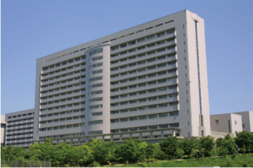
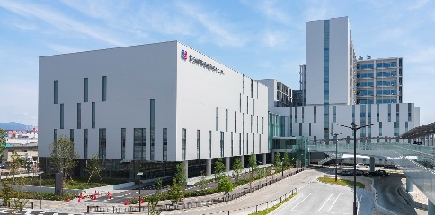
２．基本目標・基本的方向
〇 府内企業の成長戦略を実現し、雇用の拡大に寄与するため、副業・兼業等による大企業人材の受入れ推進等を通じて多様な人材供給を拡大し、幅広く人材マッチングを支援します。
〇 中小企業への支援機能の強化として、大阪産業局と連携し、中小企業への支援を行います。具体的には、海外企業とのマッチングや海外から大阪への投資を通じたグローバル化の促進を図ります。
〇 また、行政と経済界等が一体となって、次代の産業を担うスタートアップをオール大阪で産み育てる環境を整備するとともに、グローバルに展開できるスタートアップ・エコシステムの構築・拠点形成に取り組みます。
〇 商工会や商工会議所、金融機関等の関係機関などと連携し、「大阪府事業承継ネットワーク（事務局：大阪産業局） 」を構築し、府内の中小企業・小規模事業者経営者等に対し、事業承継支援に取り組みます。
Topic⑦ 革新的医薬品・医療機器等の創出のための環境整備
※１ 革新的医薬品等の開発に必要な臨床研究の中心的役割を担い、他の医療機関の臨床研究
も支援する医療機関として、2015年４月から医療法に位置づけられた。
また、2016年４月に施行済の「患者申出療養」において制度の中核を担うこととされている。
※２ 全国で６法人。国民の健康に重大な影響のある特定の疾患等に係る医療に関し、調査、研究
及び技術の開発並びにこれらの業務に密接に関連する医療の提供、技術者の研修等を行う医療
機関。
■大阪大学医学部附属病院
2015年８月、 「大阪大学医学部附属病院」が、医療法に基づく臨床研究
中核病院（※１）として、全国に先駆け国に承認されました。
また、大阪府内には国立高度専門医療研究センター（※２）である「国立循環器病研究センター」といった、国内屈指の臨床研究拠点が存在しています。
これら大阪の優位性を活かし、革新的な医薬品・医療機器等を次々と生み出すための環境整備に取り組みます。
■国立循環器病研究センター
54

Slide 56
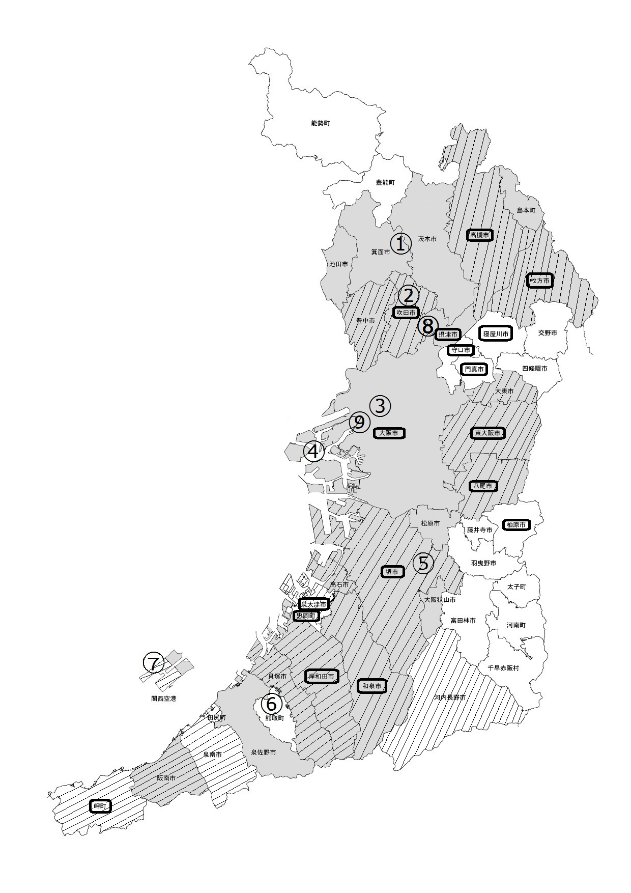
２．基本目標・基本的方向
（２）企業立地の促進
2018年に大阪府へ本社を移転した企業は174社で、
23年ぶりの高水準であり、逆に府から転出した企業数は過
去26年間で最小でした。
大阪経済の発展のためには、引き続き、東京圏等への経済機能の流出に歯止めをかけ、府内での再投資及び国内外からの企業立地を促進する必要があります。
○ 地域再生法に基づく地方活力向上地域等特定業務施設整備事業（地方拠点強化税制）を活用し、本社機能をもった企業の他府県への流出を防止するとともに、府外からの企業立地を促進します。
（➡Topic⑧：地方拠点強化税制の活用）
○ ライフサイエンス・新エネルギー分野の成長産業分野を対象とした企業の立地促進を図ります。
（➡Topic⑨：北大阪健康医療都市「健都」の形成）
○ 幹線道路沿道等の交通ネットワークを活用した産業立地を推進する区域については、周辺環境及び景観に配慮しつつ、工業系の用途地域を指定するなど、適切な土地利用を促進します。
（➡Topic⑩：彩都東部地区における新たな
産業拠点の形成）
■ 大阪府の企業立地優遇制度対象地域
①～⑨ …成長特区税制対象区域
…研究開発施設の投資奨励計画がある市町村
…産業集積促進地域がある市町村
市町 …地域未来投資促進法の基本計画がある市町村
出典：大阪府商工労働部「企業立地の優遇制度のご案内（制度リーフレット）」
55
55

Slide 57
２．基本目標・基本的方向
■ 大阪府における転入・転出企業数の推移
■ 大阪府外への転出超過数
(都道府県別：2005～
2014年の合計）
（年） | 2009 | 2010 | 2011 | 2012 | 2013 | 2014 | 2015 | 2016 | 2017 | 2018 | 合 計
転入 | 146 | 156 | 155 | 164 | 156 | 141 | 146 | 157 | 145 | 174 | 1,540
転出 | 256 | 244 | 251 | 218 | 232 | 198 | 210 | 210 | 206 | 191 | 2,216
転入－転出 | ▲110 | ▲88 | ▲96 | ▲54 | ▲76 | ▲57 | ▲64 | ▲53 | ▲61 | ▲17 | ▲676
順位 | 都道 府県 | 転入－転出
1位 | 東京都 | ▲ 372（▲89）
2位 | 兵庫県 | ▲ 296（▲13）
3位 | 奈良県 | ▲ 115（ +6）
4位 | 京都府 | ▲ 64（ +3）
5位 | 滋賀県 | ▲ 21（ ▲4）
出典：帝国データバンク 「大阪府・本社移転企業調査」（2018年）
※ （ ）内は資本金３億円以上の企業
出典：帝国データバンク 「大阪府・本社移転企業調査」（2015年）
Topic⑧ 地方拠点強化税制の活用
在阪企業の東京圏及び近隣府県への流出を防ぐとともに、大阪以外の
他地域に対する立地競争力を維持し、再投資促進を図るため、地域再生
計画を策定し、地方拠点強化税制（「移転型」及び「拡充型」）を活用
することとしています。
大阪市の全域、守口市・東大阪市・堺市の一部が除外されていましたが、2018年６月から「移転型」については、大阪府全域が対象となりました。
◆近畿圏で対象外となっているエリア（拡充型のみ）
・移転型
東京23区にある本社機能を地方に移転し、特定業務施設(※)を整備する事業
・拡充型
地方にある本社機能を拡充し、特定業務施設を整備する事業
※ 「調査・企画部門」「情報処理部門」「研究開発部門」「国際事業部門」「その他管理業務部門」のいずれかを有する事務所又は研究所若しくは研修所であって重要な役割を担う事業所をいう。
工場及び当該地域を管轄する営業所等は含まない。
出典：内閣府・経済産業省・厚生労働省
「地域再生計画に基づく地方拠点強化税制等について」（2015年）
56

Slide 58
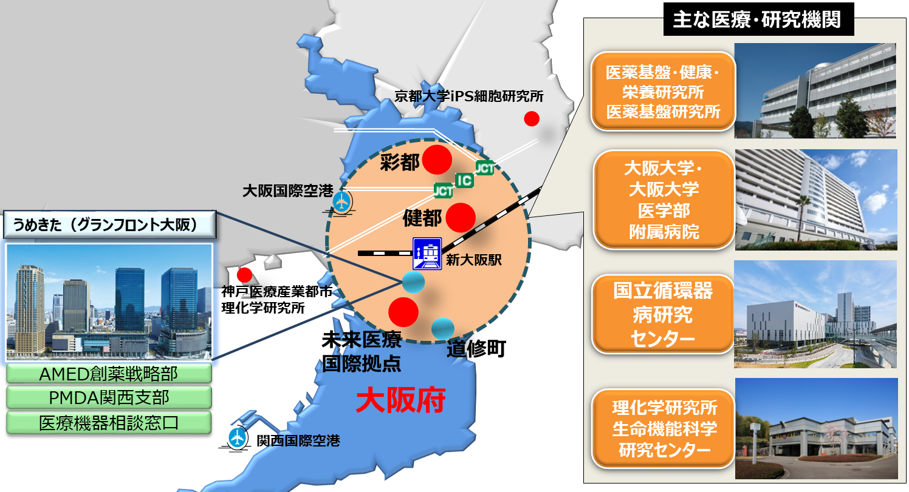
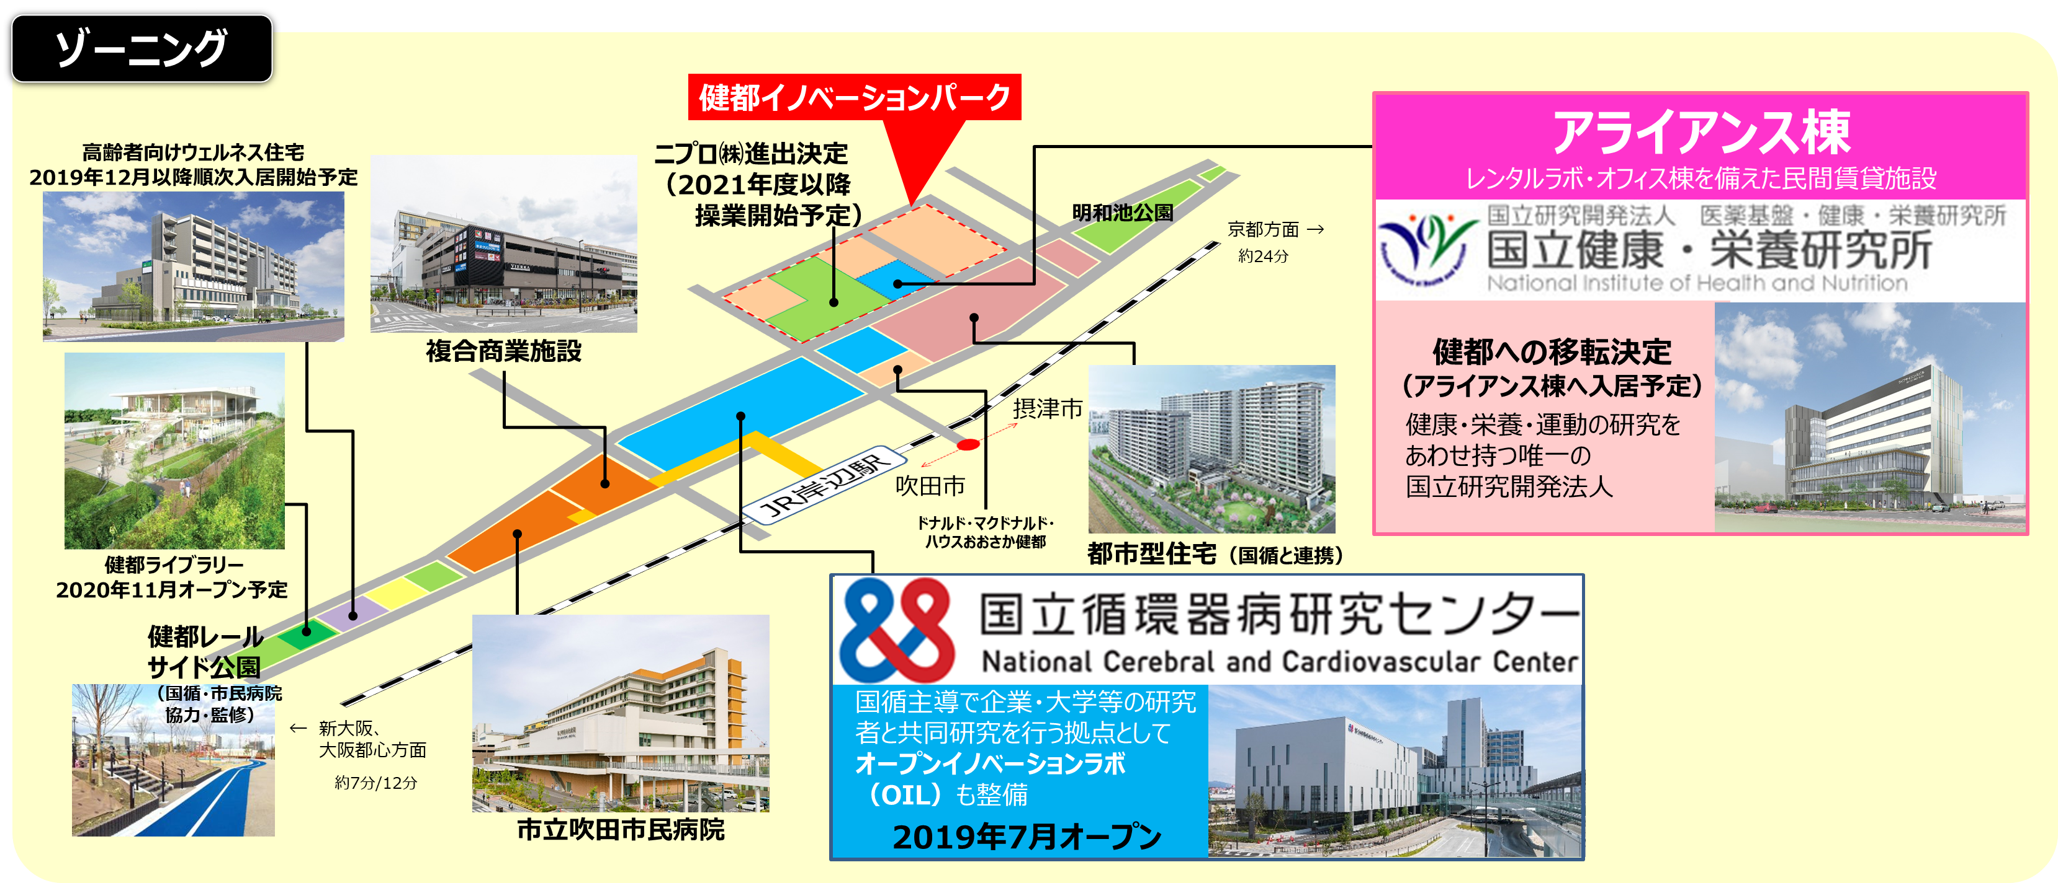
２．基本目標・基本的方向
Topic⑨ 北大阪健康医療都市「健都」の形成
北大阪健康医療都市「健都」において、2019年7月にオープンした国立循環器病研究センター（国循）及び健都への移転が決定した国立健康・栄養研究所（健栄研）を中心とした、健康・医療のクラスター形成を推進しています。
地元市や国循、健栄研などの関連機関と連携し、「健康・医療」に関連する企業等を集積させるとともに、健康・医療関連産業のイノベーション創出に向け、健都内外の研究機関や企業等との連携を推進するためのコーディネート機能（産学連携機能など）を構築し、産業拠点としての成長を促進していきます。
■ 北大阪健康医療都市（健都）のロケーション
57

Slide 59
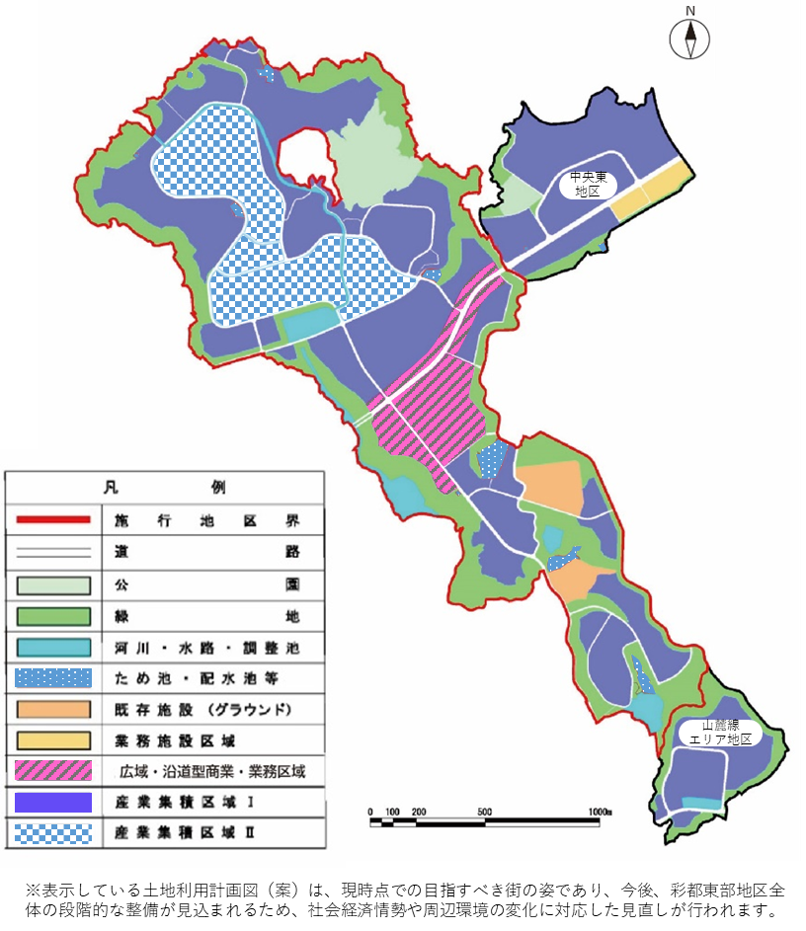
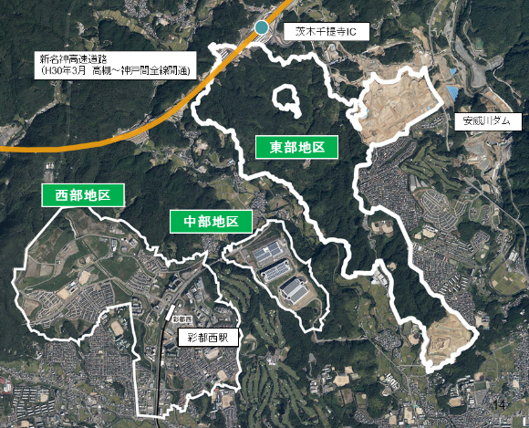
２．基本目標・基本的方向
Topic⑩ 彩都東部地区における新たな産業拠点の形成
彩都東部地区（約367ha）において、民間主導の土地区画整理事業による新たな産業用地の創出が進められています。
2019年5月には産業・業務施設を主体とする新たな土地利用方針（案）及び土地利用計画（案）が策定されました。今後、土地利用計画（案）に基づき、彩都東部地区全体で段階的な整備が進められます。
東部地区の整備では、大阪府下での産業用地の受け皿として、関西をけん引する企業の府外への流出防止や、府外からの企業誘致の促進を通じて、大阪経済の成長・発展に寄与する産業拠点の形成が期待されます。
併せて、茨木市北部地域の豊かな緑を活かした憩いと潤いのある都市空間の形成や、健康医療等に関する産業施設の誘致などにより多様な世代の健康と安心な生活を支えるまちづくりを目指しています。
土地利用計画図（案）
新名神高速道路
茨木千提寺IC
中央東地区
東部地区
安威川ダム
西部地区
中部地区
出典：彩都（国際文化公園都市）建設推進協議会資料
彩都西駅
「中央東地区」及び
「山麓線エリア地区」
は2015年度より東部他地区に
先行して事業実施中
（2019年時点いずれも概成）
山麓線
エリア地区
2018.12撮影航空写真に加工
58

Slide 60
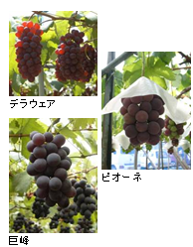
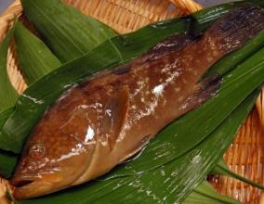
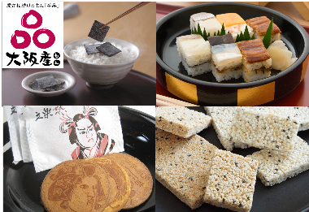
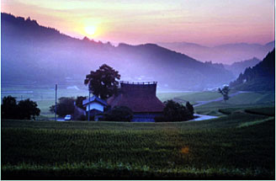
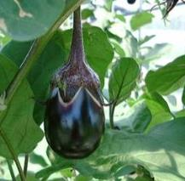
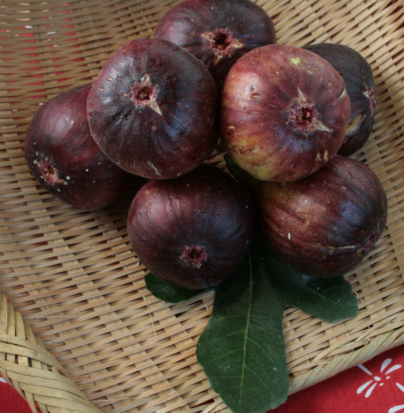
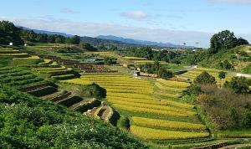
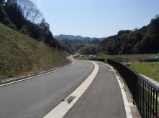
２．基本目標・基本的方向
（３）活力ある農林水産業の実現
大阪の農林水産業・食品産業は大消費地に隣接し、多様な産業や人材が集積するなど他県にはない強みがあります。こうした特長を活かした、大都市近郊ならではの農林水産業・食品産業の振興が大阪の特徴と言えます。
また、その基盤である農空間、海・内⽔⾯、森林などの整備・保全と有効活用に取り組む必要があります。
〇 大阪府内産の農水産物やその加工品である 「大阪産(もん)」の地産地消やブランド化、６次産業化、スマート農業の推進、新規参入機会の拡大、企業などの新たな担い手の育成、環境にやさしいエコ農業の推進、農空間の保全と活用、地域間の交流等に向けた取組みを進めることにより、大都市の強みを活かした農林水産業の活性化を図ります。
〇 また、24時間完全運用で国際貨物ハブ機能を有する関空を有する利点を活用し、アジアをはじめ海外市場を対象とした「大阪産(もん)」や天下の台所・大阪で時代を超えて愛され続ける加工食品「大阪産(もん)名品」等の輸出促進に取り組み、海外への販路拡大をめざします。
〇 年々急増する観光インバウンドを対象として、府内の観光施設や公共施設等と連携し、「大阪産(もん)」等のPRに取り組んでいきます。
○ 府民や企業・地域と協働しながら、里山保全やため池減災対策など農林水産基盤の整備・保全を進めます。
・キジハタ
・
・泉州水なす
59
・大阪いちじく

Slide 61
２．基本目標・基本的方向
（４）多様な担い手との協働
人口構造をはじめ社会環境が大きく変化していく中、府民・NPO・民間企業など多様な担い手との幅広い連携・ネットワークにより、社会全体を支えていくことが重要です。特に、近年、企業価値の向上という観点から、社会貢献活動に対するニーズが高まっており、民間企業等とのwin-winの関係による社会課題の解決に向けた取組みを一層充実・強化する必要があります。公民連携により、企業や大学の知見やノウハウを取り入れることで、更なる施策効果の拡大と府民サービスの向上をめざします。また、これらの取組みを通じて大阪全体での「稼ぐ力」を創出します。
○ 大阪府では、民間企業等と各部局（事業担当課）をつなぐ、一元的な窓口・相談（コンシェルジュ）機能と、庁内バックアップ（コーディネート）機能を兼ね備えた「公民戦略連携デスク」に専任スタッフを配置しています。公民双方にとってメリットのある、win-winの関係で社会課題の解決を図ります。（➡Topic⑪：公民戦略連携デスク）
○ 人口減少が進む中で、民間の創意工夫を最大限活用しながら、福祉など幅広い分野での社会課題の解決をめざすため、クラウドファンディングや社会的インパクト投資（ソーシャルインパクトボンド）などの新たな手法についても、研究・検討を進めます。
60

Slide 62

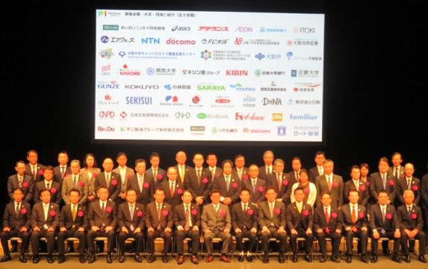
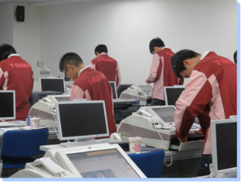

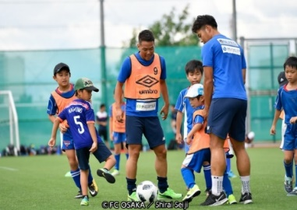
２．基本目標・基本的方向
これまで
設置後
Topic⑪ 公民戦略連携デスク
従来の「行政完結型」から「連携・ネットワーク型」へと、府庁の仕事のやり方を変えるべく、企業や大学の一元的窓口となる『専任デスク』を2015年４月に設置しました。
都道府県では初の試みとなる当デスクが旗振り役となり、公民連携を積極的に展開することで、きめ細やかな府民サービスの提供や地域経済の活性化をめざしています。
府 庁
府 庁
府民文化部
都市整備部
教育委員会
府民文化部
都市整備部
商工労働部
商工労働部
教育庁
…
…
・・・
観光等
産業雇用等
インフラ等
教育等
公民戦略連携デスク
主な取組み例は下記のとおりです。
・OSAKA愛鑑 (https://meikan.osaka/)
府と府内市町村、企業が連携し、インターネットTVやSNS、ホームページ等
様々なツールを活用し、大阪の「ひと・もの・こと」の魅力を発信しています。
・Well-Being OSAKA Lab (https://wellbeing-osaka-lab.com/)
企業・大学と連携し、働き方改革や健康経営等に関する情報共有やセミナー・イベントの
開催等を通じて健康に関する様々な課題解決を図っています。(2019年10月末時点150団体)
・障がい者の雇用促進(セブン‐イレブンジャパン他)
支援学校の生徒を対象とした研修(職場実習)を実施するなど
障がい者雇用の促進に取り組んでいます。
・大阪産(もん)を用いた商品の販売、子ども輝く未来基金への寄附(ローソン他)
みかんサンミー(大阪みかん)など、大阪産(もん)を用いた商品の開発・販売により、大阪産(もん)
の認知度向上及び消費拡大に取り組んでいます。また商品の販売個数に応じて
子ども輝く未来基金へ寄附を頂き、子どもの支援にも繋げています。
・子どもたちの体験機会の創出(FC大阪、ユニバーサル・スタジオ・ジャパン他)
サッカーをはじめトップアスリートとのふれあいやユニバーサル・スタジオ・ジャパンの
パークへの招待など子どもたちの多様な体験機会を創出しています。
Ａ社
Ｂ社
Ｃ社
Ｄ社
民間企業
Ａ社
Ｂ社
Ｃ社
Ｄ社
61
61

Slide 63
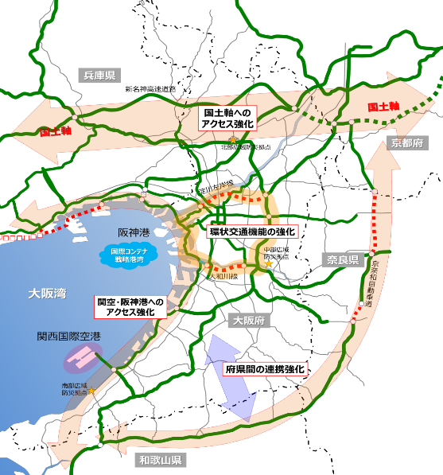
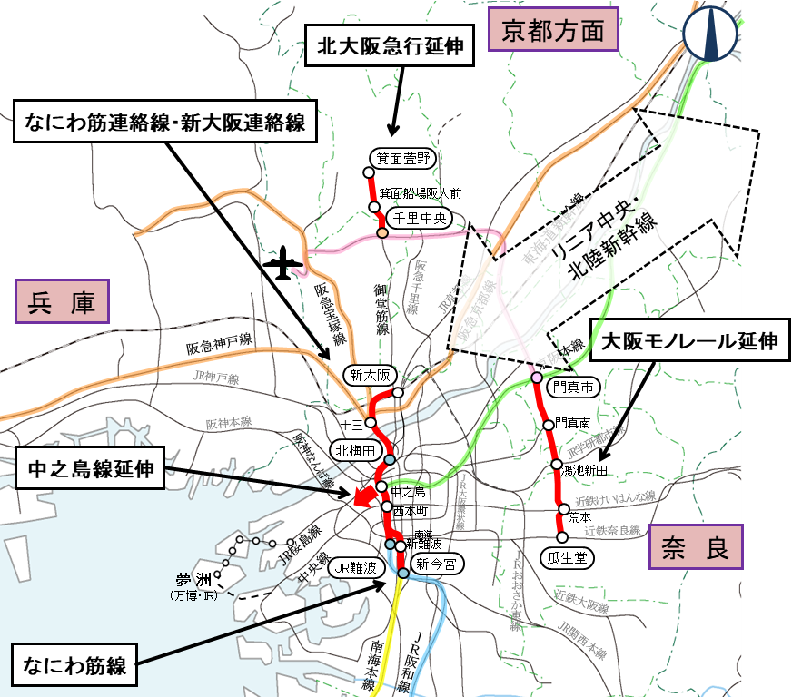
２．基本目標・基本的方向
（５）インフラの充実・強化
24時間運用可能な関西国際空港や、国際コンテナ機能が整っている阪神港を有する大阪においては国際水準の域内インフラを活かし、ゲートウェイ機能を発揮することが、産業振興や企業誘致を一層推進するための「鍵」となります。
また、リニア中央新幹線・北陸新幹線や新名神などの広域交通インフラ整備や、これらの整備効果を最大限発現できるよう府域の交通機能を強化することも重要となっています。
○ アジアの成長力を取り込み、日本各地へと繋げる中継拠点をめざすとともに、世界との交流機能の東京一極集中の是正を図るため、関西国際空港については、首都圏空港と並ぶ国際拠点空港としての機能強化を図ります。あわせて、国際コンテナ戦略港湾である阪神港の物流機能強化を図ります。
また、東西二極を結ぶ複数の高速道路網の早期整備、高速道路の未整備区間（ミッシングリンク）の早期解消への取組みなど、一般道も含めた道路ネットワークの充実・強化を進めるとともに、これらが有効活用されるよう、料金体系一元化の実現に向けた取組みを進めます。
鉄道については、強い国土構造の構築を図る上で不可欠となる大都市圏を結ぶ広域交通インフラの複数ルート確保に向けて、リニア中央新幹線・北陸新幹線の早期全線開業の実現に向けた取組みを進めるとともに、広域拠点へのアクセス性向上を図る鉄道ネットワークの充実や乗り継ぎ負担軽減などの公共交通の利便性向上などに取り組みます。
○ 戦略的にこれらの空港・港湾等のインフラを
整備・維持管理するために、PPP/PFIによる
民間資金やノウハウの導入・活用を進めます。
○ また、地震等有事の際に、その被害を最小
化し、企業等が速やかに事業継続できるため
の防災・減災対策や、首都圏で大災害が発
生した場合にバックアップ機能を発揮できる環
境整備を進めます。
■ 道路ネットワーク
■ 鉄道ネットワーク (※公共交通戦略（2019年11月改訂）の資料をもとに編集)
62
62
出典：大阪府都市整備部
出典：大阪府政策企画部・都市整備部

Slide 64
２．基本目標・基本的方向
Ⅲ．東西二極の一極としての
社会経済構造の構築
基本目標⑥：定住魅力・都市魅力を強化する
大阪の住みやすさを向上させ、その定住魅力を発信するとともに、大阪のブランド力を高め、都市魅力を創出・発信することで、内外からの集客を促進し、にぎわいと交流人口の拡大を図ります。
＜関連するSDGｓのゴール＞
外部環境
強 み
弱 み
・居住部門が高い評価
（世界の都市総合力ランキング：森記念財団）
・大都市としては比較的職住近接し、物価が安い
・外国人観光客の急増
・百舌鳥・古市古墳群の世界遺産登録
・2025大阪・関西万博の開催
・テクノロジーの進化
・人口減少による空家・空地の
増大
・観光資源の不足
＜現状分析＞
内部要因
・国際エンターテイメント都市の創出
・世界遺産を活かした観光の提案・発信
・大阪特産品の掘り起し・商品力向上・新商品開発と海外展開
・寺内町など埋もれた観光資源の発掘
強
み
・歴史的なまちなみや伝統的な祭りなど魅力資源の存在
・大阪産（もん）、大阪製ブランド認証製品
弱
み
・観光資源の魅力発信
・外国人観光客の受入環境整備
・スマートシティ推進による住民のQOLの向上
・居住魅力の発信
・空家の多様な活用
・公共施設を活用した観光の提案
・都市魅力のPRの弱さ
・外国人の受入体制が不十分
・住民の高齢化、施設の老朽化
＜基本的方向＞
（１）定住魅力の強化（居住魅力の発信、スマートシティ推進による住民のQOLの向上、空家の多様な活用 等）
（２）都市魅力の創出・発信
（外国人観光客の受入環境整備、国際エンターテイメント都市の創出、世界遺産を活かした観光の提案・発信、
寺内町など埋もれた観光資源の発掘、公共施設を活用した観光の提案、大阪特産品の掘り起し・商品力向上・
新商品開発と海外展開 等）
63

Slide 65
２．基本目標・基本的方向
【具体的目標】
○ 来阪外国人：1,142万人（2018年）➡ 1,300万人【2020年まで】
〇 転入超過率（対全 国）：0.06％（2018年）➡ 前年を上回る
○ 転出超過率（対東京圏）：0.134％（2018年）➡ 前年を下回る
※転出（入）超過率＝転出（入）超過数/大阪府人口（10月１日時点）×100
≪基本的方向≫
（1）定住魅力の強化
森記念財団の「世界の都市総合力ランキング2018」（居住部門）において、大阪は、アジアでは東京、福岡に次いで高い評価となっています。
また、大阪には創意工夫のまち、人情にあふれるまちという評価や、大都市にもかかわらず、比較的職住近接し、通勤時間が短い、衣食住の物価が安いといった利点も指摘されています。
その一方で、大阪は、全国的に見ると転入超過ですが、東京圏に対しては転出超過が続いています。
これを受け、大阪府では、府の魅力発信や、子育て世代が住みやすいまちづくり、住民の利便性を高めるための府内全域の交通等インフラの充実など、大阪という都市の定住魅力を高め、東京圏への人口流出を防ぐ取組みを進めます。
■ 世界の都市総合力ランキング2018 居住部門
■ 大阪の魅力（戻りたい理由）
順位 | 都市名 | 得点 | 順位 | 都市名 | 得点
1 | ベルリン | 384.5 | 9 | 東京 | 358.5
2 | アムステルダム | 369.2 | 16 | 福岡 | 342.1
3 | トロント | 369.2 | 17 | 大阪 | 341.0
4 | バルセロナ | 368.9 | 18 | ｸｱﾗﾙﾝﾌﾟｰﾙ | 336.0
5 | マドリード | 368.0 | 22 | シンガポール | 320.2
出典：森記念財団「世界の都市総合力ランキング2018」（分野別ランキング）
64
出典：大阪府「大阪・関西Uターンに関するWEBアンケート」（平成30年度）

Slide 66
２．基本目標・基本的方向
○ 市町村と連携し、大阪のあらゆる地域において、それぞれの持つ価値や個性を磨くため、「グランドデザイン・大阪」「グランドデザイン・大阪都市圏」の推進などにより、定住魅力の向上を図ります。
○ 空家を都市の居住魅力を向上させる潜在的な資産と捉え、周辺に悪影響を及ぼす空家（特定空家等）に対する取組みと、空家の利活用や適正管理、除却につながる環境整備を進めます。
（➡Topic⑫：空家対策）
○ 府営住宅など公的賃貸住宅を地域の資産として、まちづくりへの活用を行います。その際、団地だけでなく、周辺地域にサービスの提供を行う生活支援機能等の誘導を図るなど、地域の課題解消や地域力の向上につながる取組みを進めます。
○ 施設の老朽化、住民の高齢化が進む千里・泉北ニュータウンにおいて、民間事業者や地元市と連携し、多彩な機能の積極的な導入を図るなど、まちの再生に向けた取組みを進めます。
○ スマートシティ推進により、府内全域で住民のQOL向上を図るため、地域における交通の確保・維持をはじめとするICTを活用したまちづくりや行政のICT化等について市町村とも連携して取組みを進めます。
65

Slide 67
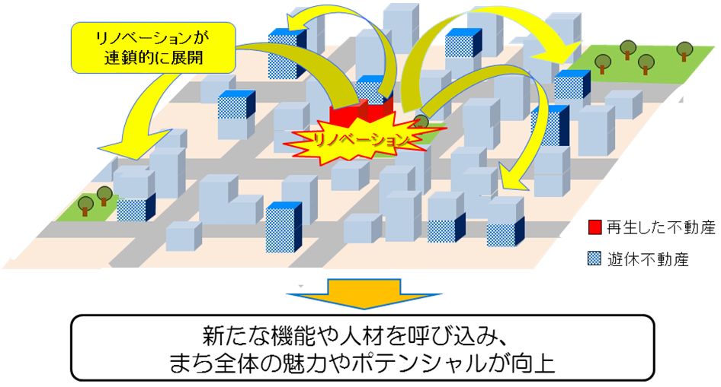
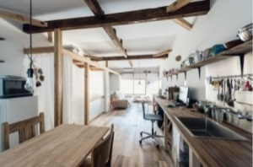
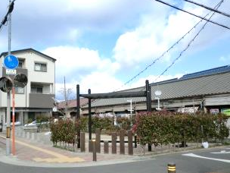
２．基本目標・基本的方向
Topic⑫ 空家対策
空家は、年々増加傾向にあり、今後更に増加していくと、まちの安全性、防災性の低下を引き起こすとともに、都市景観を阻害するなど、都市の居住魅力の低下につながるため、その対策は喫緊の課題です。
大阪府では、府域における取組みの方向性と対応策を示した「空家総合戦略・大阪2019」や市町村が定める空家等対策計画等に基づき、適正な管理が行われず地域住民の生活環境に深刻な影響を及ぼしている空家への対策や空家の多様な利活用による地域のまちづくりなどを推進することで、居住魅力あふれる大阪の実現を目指しています。
✅ 空家対策によるまちづくりの促進
・リノベーションまちづくり※や空家除却後の跡地活用など、地域のまちづくり主体である市町村が、地域課題の複合的解決を目指すまちづくりの観点にたって、空家等の活用を促進する取組みの府域展開を図っています。
＜リノベーションまちづくり＞
＜リノベーションの推進＞
＜除却跡地の活用＞
※リノベーションまちづくりとは、まちづくりの核となる遊休不動産（空家、空き店舗等）を民間主導でリノベーションの手法により再生し、近傍の物件にも連鎖的に展開させることにより、まち全体の魅力向上、地域活性化を図る公民連携による取組みを指します。
出典：国土交通省資料「遊休不動産の連鎖的再生によるエリアマネジメント」（2015年11月27日）を加工
66

Slide 68
２．基本目標・基本的方向
（２）都市魅力の創出・発信
外国人観光客の受入環境の整備や国際エンターテイメント都市“OSAKA”の創出など、世界に通用する都市魅力を創造し、インバウンドの強化を図ります。大阪を特徴づける歴史的なまちなみや自然、食、地域の伝統的な祭りなど多彩な魅力資源を人々のシビックプライドにつなげるとともに、地域の連携強化を図りつつ府域への集客・回遊を促進します。
規制緩和による公共空間の活用促進など、文化・芸術・スポーツ活動が積極的に展開される環境を整えることで、国内外からの集客を促進し、にぎわいと交流人口の拡大を図ります。また、地域が有するあらゆる資源を活かした地域独自のまちづくりを進め、都市の成長を加速します。こうした都市魅力を創出し、内外に発信することで、大阪のイメージアップを図ります。
○ 海外の玄関口である「中継都市・大阪」に、世界最高水準のエンターテイメントやMICEなど様々な機能を持つ「統合型リゾート（IR）」の立地を促進するなど、世界に通用する都市魅力を創造します。
※ MICE・・・Meeting（会議・研修・セミナー）、Incentive tour（報奨・招待旅行）、Convention またはConference（大会・学会・国際会議）、
Exhibition（展示会）の頭文字をとった造語。ビジネストラベルの一形態。
○ 2020年東京オリンピック・パラリンピックの開催を控え、日本への更なる観光客の増加が見込まれる中、大阪への誘客促進に向け、観光客受入のための基盤整備、文化・生活習慣に配慮した対応などを推進します。また、世界的なスポーツイベントやトップアスリートなど大阪が有する豊富なスポーツ資源を積極的に活用し、観光集客や大阪の活性化を進めます。
○ 公益財団法人大阪観光局が「日本版DMO」として府内市町村や経済界との連携強化を図り、「観光地経営」の視点に立った大阪における観光地域づくりを推進します。また、広域連携DMOである関西観光本部等とも連携した関西広域での魅力発信を推進します。観光客の受入環境整備として、無料Wi-Fi環境の整備や観光地や主要駅での多言語案内表示の整備などを推進します。
※ 日本版DMO（Destination Management/Marketing Organization）・・・観光地域づくりの舵取り役として、多様な関係者と共同しながら、
観光地域づくり実現のために戦略策定や、戦略を着実に実施するための調整機能を備えた法人。
○ 観光集客のみならず、消費拡大や経済効果も高く、さらに今後成長が期待される産業の活性化や都市格の向上、国際競争力の向上につながるMICEの誘致促進を図ります。
67

Slide 69
２．基本目標・基本的方向
○ うめきたや千里中央地区など都市部の各拠点地区が機能分担・連携しつつ、国際ビジネス、イノベーション、文化・学術、インバウンド機能の充実など国際競争力の高い一体的な地域の形成を進めます。
また、再開発事業などによる鉄道駅周辺等のまちづくりを進め、都市のにぎわいと魅力づくりを推進します。
○ みどりを充実させることにより、国際都市にふさわしい景観の形成、府民へのやすらぎ・憩い空間を提供します。
○ 大阪の優れた食材・加工品（大阪産(もん)、大阪産(もん)名品等）や製品（大阪製ブランド認定製品・伝統工芸品）等を積極的に発信し、販売力を強化することで、大阪の「魅力」を全国に浸透させるとともに、海外展開に向けた取組みを行います。
○ 2019年に世界遺産登録された「百舌鳥・古市古墳群」について、関係市と連携して、国内外に情報発信することにより、都市魅力の向上を図るとともに、観光資源として磨き上げ、国内外の観光誘客の取組みを進めます。（➡Topic⑬：百舌鳥・古市古墳群の世界遺産登録）
〇 ダムや地下河川など公共施設を活用した新たな観光の提案を行い、施設の有効利用と集客促進を図ります。
〇 歴史・自然・文化に育まれた景観資源を再発見し、よりよいまちづくりに役立て、国内外に大阪の魅力を発信する「ビュースポット」の取組みを府内市町村と協力して進めます。また、企業やNPOなどによる公共空間の活用により、地域の価値を維持・向上させていくため、エリアマネジメントの取組みを進めます。
○ 府営公園では、民間の活力やノウハウを活かし、施設の維持管理・新設や、イベント等のソフト事業を戦略的・継続的に実施するなど、新たな管理運営制度の取組みを進め、公園の魅力向上を図ります。（➡Topic⑭：民間活力を導入した新たな管理運営制度）
○ 「水都大阪」のさらなる魅力づくりや世界に類を見ない光景観の創出、公共空間を活用した芸術文化活動の推進等を行うとともに、地域と連携し、歴史や文化など大阪が有するポテンシャルを活かした都市魅力の創出・発信を図ります。
68

Slide 70
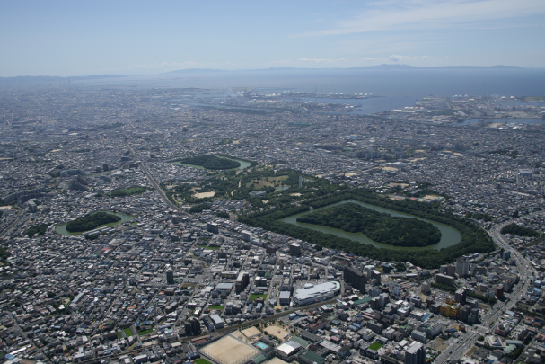
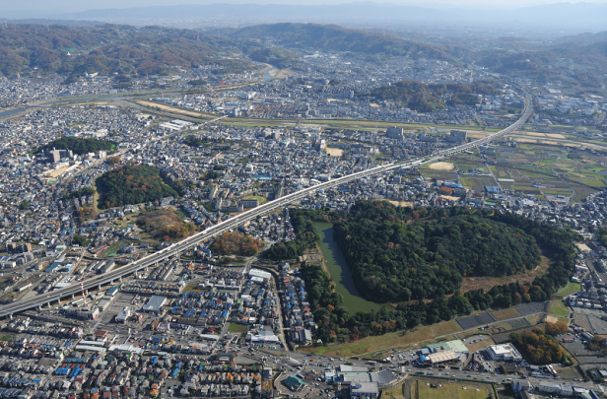
２．基本目標・基本的方向
■ 来阪外国人数の推移
■ 来阪外国人旅行消費額の推移
（万人）
（億円）
Topic⑬ 百舌鳥・古市古墳群の世界遺産登録
大阪府では、堺市・羽曳野市・藤井寺市とともに、2011年に「百舌鳥・古市古墳群世界文化遺産登録推進本部会議」を設置し、百舌鳥・古市古墳群の世界遺産登録の実現に向けた取組みを進めてきました。2019年７月、アゼルバイジャン共和国で開催された第43回世界遺産委員会において、大阪初の世界遺産に登録されました。
世界に存在感を示す都市魅力の創造に向け、百舌鳥・古市古墳群の世界遺産登録などをインパクトとしてさらなる取組みを進めます。
百舌鳥エリア
（堺市）
古市エリア
（羽曳野市・藤井寺市）
百舌鳥・古市古墳群とは
百舌鳥エリア（堺市）と古市エリア（羽曳野市・藤井寺市）の２つのエリアからなる古墳群。世界最大級の「仁徳天皇陵古墳」（堺市・墳丘長486ｍ）に代表される巨大前方後円墳をはじめ大小様々な古墳が数多く現存し、古墳時代中期につくられた49基の古墳が世界遺産に登録された。
69

Slide 71
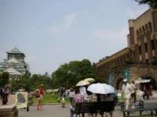
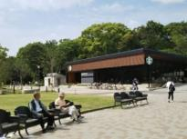
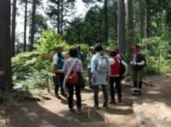
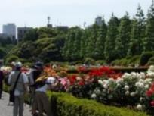





２．基本目標・基本的方向
Topic⑭ 民間活力を導入した新たな管理運営制度
〇 府営公園では、次期指定管理者の更新にあわせ、新たな管理運営制度の検討を進めており、「PMO型指定管
理（※1）」や「P-PFI型施設整備（※2）」などの新たな管理運営制度を想定した「事前事業提案募集」を2019年
7月から実施。
■新たな管理運営制度で想定する枠組み
Ⅰ | PMO型指定管理 （施設整備を伴う指定管理者制度） | Ⅱ | P-PFI型施設整備 （公募設置管理制度など） | Ⅲ | ソフト事業の充実を図る 指定管理者制度
施設の維持管理・新設（ハード）からイベント企画・立案（ソフト）に至るまで公園全体を経営 |  | P-PFI区域内に新規施設の設置及び管理 ※P-PFI区域外は指定管理者による管理 |  | 現行制度＋イベントプログラムの充実
指定期間：20年以内 |  | 事業期間：10～20年 |  | 指定期間：５年
施設の維持管理だけでなく、施設整備（ハード事業）からイベントなどの企画・立案（ソフト事業）まで公園全体の経営を行う。 公園のポテンシャルを活かし、賑わい施設などの設置、既存施設・機能の向上を行う。 新規設置した施設等とソフト事業を戦略的に実施し、収益を維持管理の向上に活用することで、相乗効果が高まり、公園全体の利用者サービスと魅力向上を図り、さらには周辺地域の活性化にも繋がることを想定している。 |  | 公園の一部区域において、新たな賑わい施設を設置、管理運営し、周辺において広場や園路、ベンチなどの特定公園施設を整備し、その維持管理を行う。 「P-PFI型施設整備」の事業区域以外の公園区域は、別途募集する公園の指定管理者が管理する。 事業者は、公園全体の指定管理者とイベントやプログラム等の連携を図り、相乗効果によって公園の魅力向上を図ることを想定している。 |  | 公園の豊かな自然環境などの特色を、最大限に活用したソフト事業の実施により、公園の魅力の向上を図る。 公園に賑わいを創出するような視点で公園施設の維持管理を行い、例えば花の名所づくりや、地域の風物詩となるような継続的なイベント・プログラムの展開などを図ることを想定している。 指定期間の５年以内で投資回収が可能な、簡易な賑わい施設などの設置による賑わいづくりを期待している。（簡易なアスレチック施設やカフェブースの設置など）
（大阪城公園の例）
※1 PMO型指定管理：Park Management Organization型指定管理 ※2 P-PFI型施設整備：Park-PFI型施設整備
70

Slide 72
２．基本目標・基本的方向
【４】 国への働きかけについて
（１）税財源自主権の確立
税財源自主権の確立を図るとともに、それまでの間は、大都市圏特有の行政需要、今後の社会保障関係経費の増加などに対応し、安定した財政運営が行えるよう、必要な地方一般財源総額を確保することや、臨時財政対策債に依存することなく地方交付税の法定率引上げにより、地方交付税総額を確保すること等について、引き続き国に求めていきます。
（２）民間が自由に活動できる環境整備（規制改革）
地域経済の活性化を推進し、地方創生を図っていくためには、地域・民間の創意工夫や実情に応じた取組みの障害となる規制を改革していく必要があります。
このため、府内事業者の具体的なニーズに応じて、特区制度や国の規制改革会議などを通して、国に働きかけを行い、民間が自由に活動できる環境を整備することによって、大阪の成長と大阪産業の活性化をめざします。
（３）大阪に移転等が決まった機関の拠点性の向上
地方創生で大阪に移転等が決まった機関や大阪・関西に拠点等のある機関（※）を中心に、国機関の拠点性の向上を関西広域連合や経済界と連携して求めていく。
※大阪に移転等が決まった機関 ：国立健康・栄養研究所、INPIT近畿統括本部 等
大阪・関西に拠点等のある機関：PMDA関西支部 等
71

